Slide 1

BARKOSOFT Software Solutions
Özkan PAŞA
Yönetim Kurulu Başkanı
OCAK 2020

Slide 2

BARKOSOFT
Merkez Ofis : Hürriyet Mah. 1782 Sokak No:2 Kat:1 Daire: 1-2 Yenişehir / MERSİN
Arge Merkezi : Mersin Üni. Çiftlikköy Kampüsü Teknopark İdari Bina Kat: 4/403 Yenişehir / MERSİN
Şirketimiz 2012 yılından bu yana Ar-Ge Projelerini Mersin Teknoloji Geliştirme Bölgesi’nde geliştirmektedir.

Slide 3
BARKOSOFT HAKKINDA
BARKOSOFT Software Solutions, 1996 yılında yazılım teknolojilerini kullanarak iş yönetim sistemleri ve mobil çözümler üretmek amacı ile Mersin'de kurulmuştur.
Geçen yıllarla beraber, öncelikle kendi bölgesinde lider konuma gelerek, ardından da uluslararası pazarda faaliyet göstermeye başlamıştır.
BARKOSOFT, Özellikle "ERP Çözümleri, Mobil Saha Satış Sistemleri, Ambar-Depo Yönetim Sistemleri, Üretim Takip Sistemleri ve Ön Muhasebe" uygulamalarında büyük projelere imza atmıştır.

Slide 4
BARKOSOFT ÇÖZÜMLERİNİ KULLANAN ÜLKELER.
Kazakistan
Belçika
Azerbaycan
Almanya
Türkiye
BAE
KKTC
Katar

Slide 5



Tarihçe

1996: Porcan Holding Şirketi Kuruldu
2005: Porcan Holding’in Devamı Olan BARKOSOFT Kuruldu
2006: Yılında LOGO’nun Çözüm Ortağı Olduk

Slide 6



Tarihçe
2012: Teknopark AR-GE Ofisi Açıldı
Şubat 2017: SDRSoft Kuruldu
2019:Hesapcini Yazılım A.Ş Kuruldu

Slide 7


Kazakistan, Azerbaycan, KKTC, Belçika, Dubai ve Katar Başta olmak üzere yeni global müşteriler

25 Yıllık Tecrübe
2,000’i Aşkın Kurumsal Müşteri

Slide 8

17’si Başarı ile Tamamlanmış, 3’ü Devam eden Toplam 20 Adet AR-GE Projesi
LOGO Çözüm Ortağı


7 Adet Tescilli Marka

Slide 9
PROE BİTİRME BELGESİ
Bilim Sanayi Teknoloji Bakanlığı tarafından kamu
alımlarında iş bitirme belgesi yerine geçen proje
bitirme belgesi verilmiştir. 7 ürünümüz için belgemiz
bulunmaktadır.

Slide 10
TELİF HAKLARI
7 ürünümüz için Kültür ve Turizm Bakanlığı Telif Hakları Genel Müdürlüğü’nden alınan "Bilgisayar Programlarına İlişkin Kayıt-Tescil Belgesi" bulunmaktadır.

Slide 11
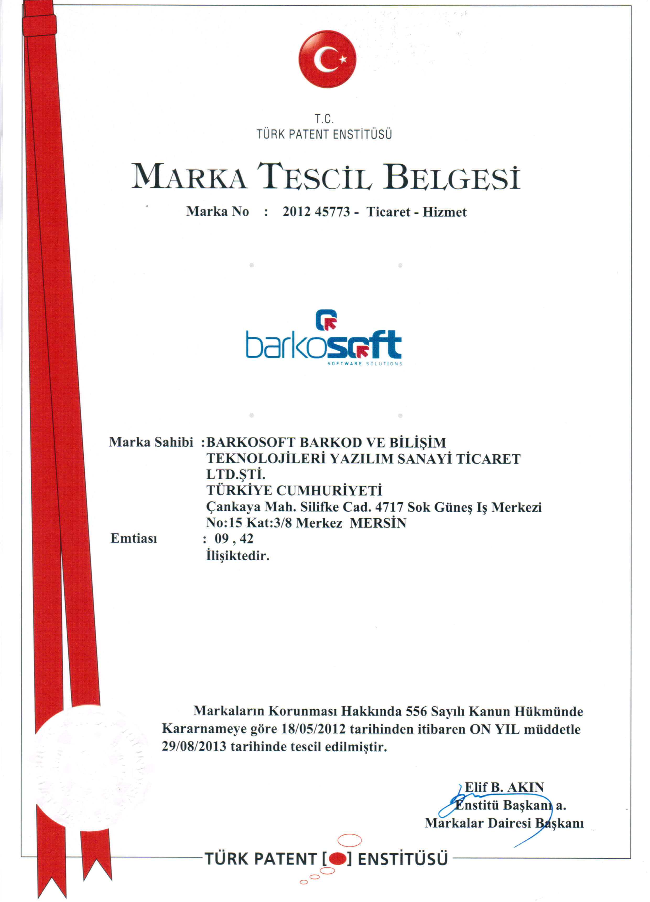
MARKA TESCİL
7 ürünümüz için Türk Patent ve Marka Kurumu’ndan alınan «Marka Tescil Belgesi" bulunmaktadır.

Slide 12
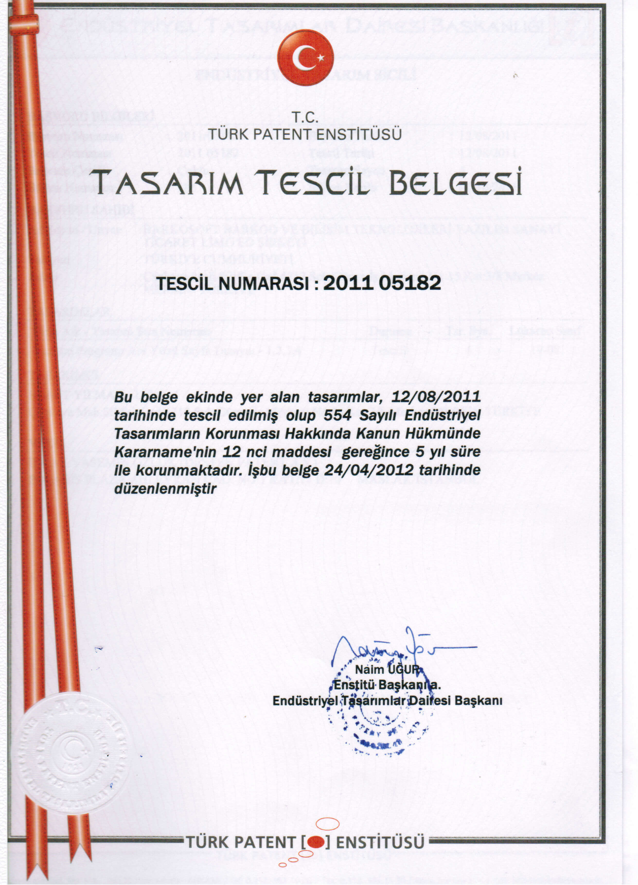
ENDÜSTRİYEL TASARIM TESCİL
Ürünlerimiz 10 farklı arayüz tasarımını içeren Türk Patent ve Marka Kurumu’ndan alınan «Endüstriyel Tasarım Tescil Belgesi" bulunmaktadır.

Slide 13
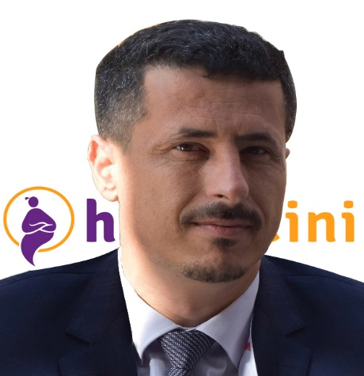
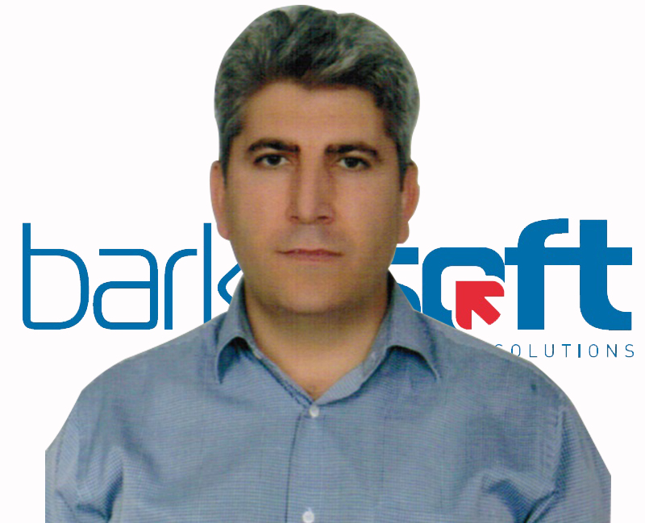
Kurucu Ortaklar
Özkan PAŞA
CEO
Hamit YILMAZ
CTO
Kıdemli Yazılım Uzmanı
Akdeniz Porcan + Barkosoft
23 Yıllık İş Deneyimi
Kıdemli Yazılım Uzmanı
Akdeniz Porcan + BSD + Barkosoft
23 Yıllık İş deneyimi

Slide 14
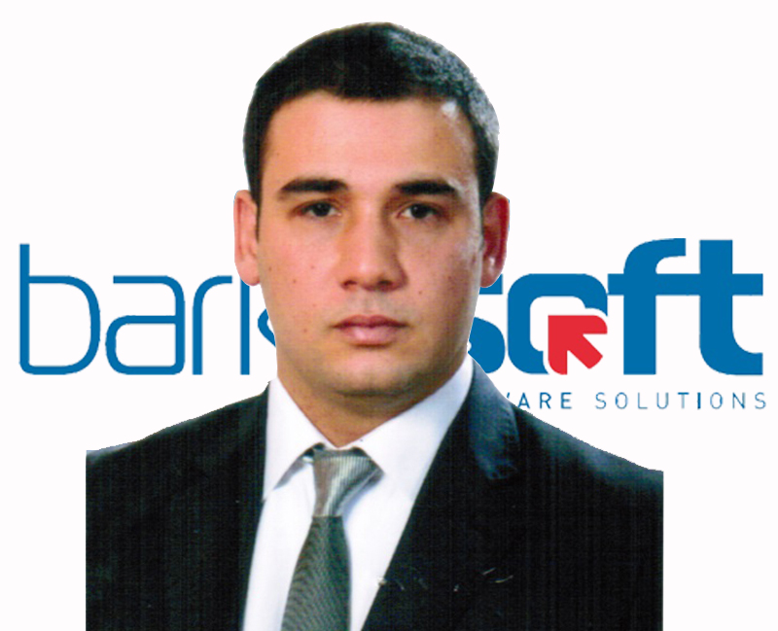
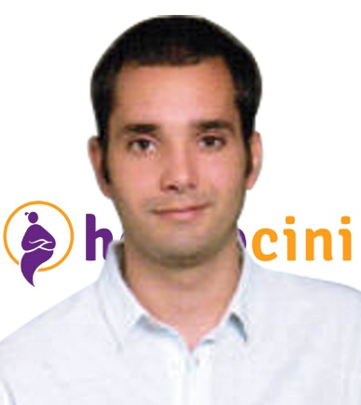
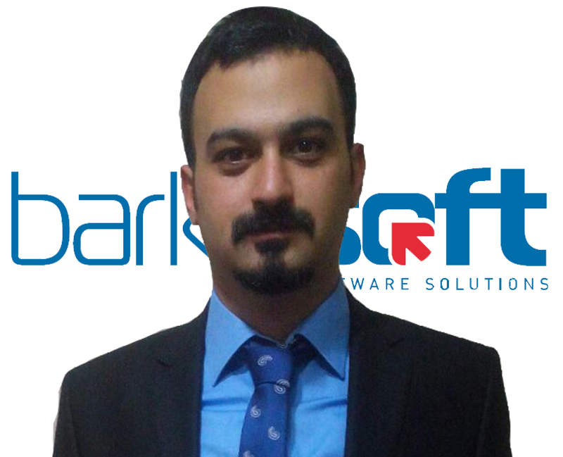
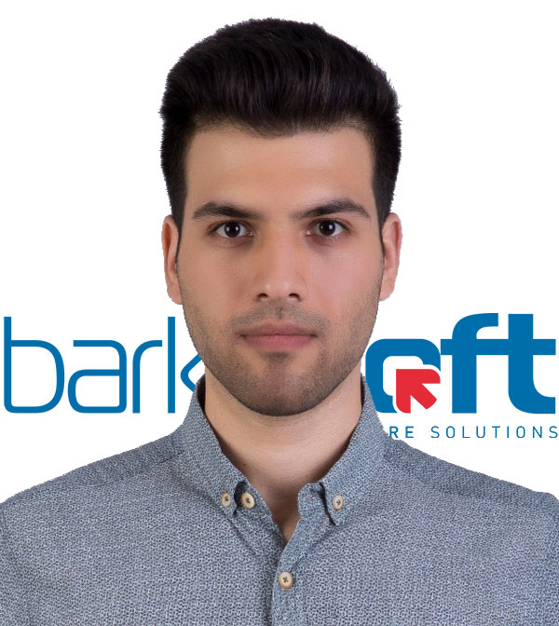
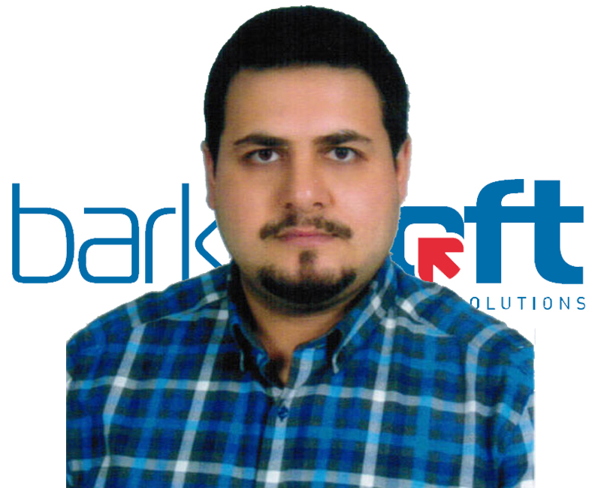
Yazılım Geliştirme Ekibi
Ali Kipel
Yazılım Mühendisi
Takım Lideri
Cüneyt Yurt
Yazılım Mühendisi
Hakan KURTULUŞ
Bilgisayar Mühendisi
Murat KARASELÇUK
Bilgisayar Mühendisi
Sepehr ALIZADEH
Bilgisayar Mühendisi

Slide 15
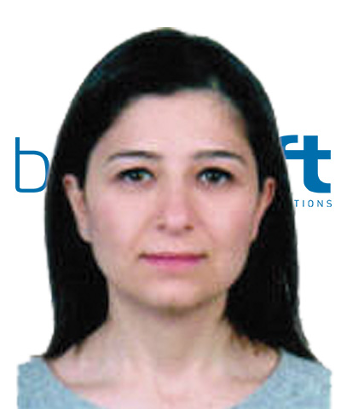

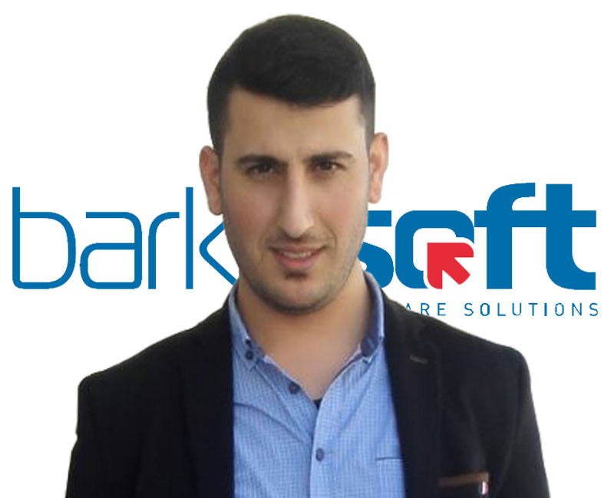
Destek Ekibi
Ahmet DEMİR
Destek Elemanı
Muazzez KURTULUŞ
Destek Elemanı
M.Tugay YILMAZ
Destek Elemanı

Slide 16
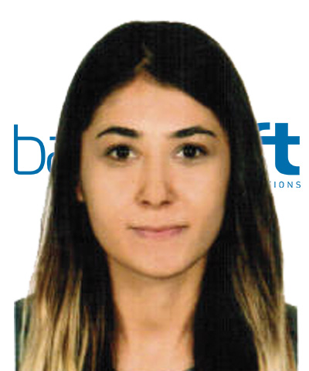

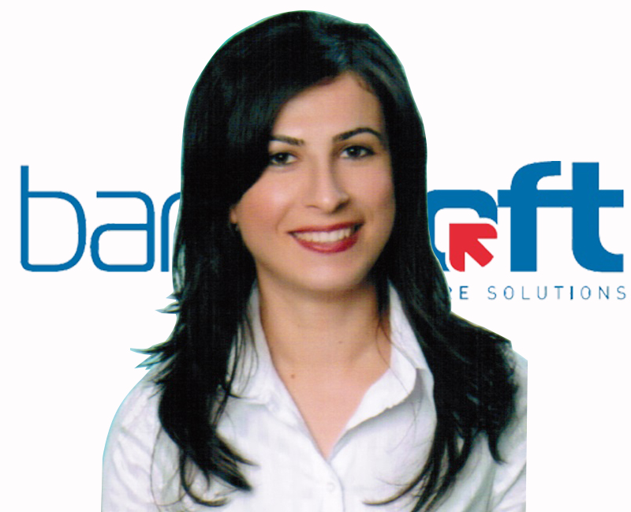
Satış Pazarlama Muhasebe Ekibi
Gamze SARI
Satış Yöneticisi
Aysu AYKANAT
Pazarlama Yöneticisi
Pelin PAŞA
Muhasebe Sorumlusu

Slide 17
PAZAR ANALİZİ

Slide 18
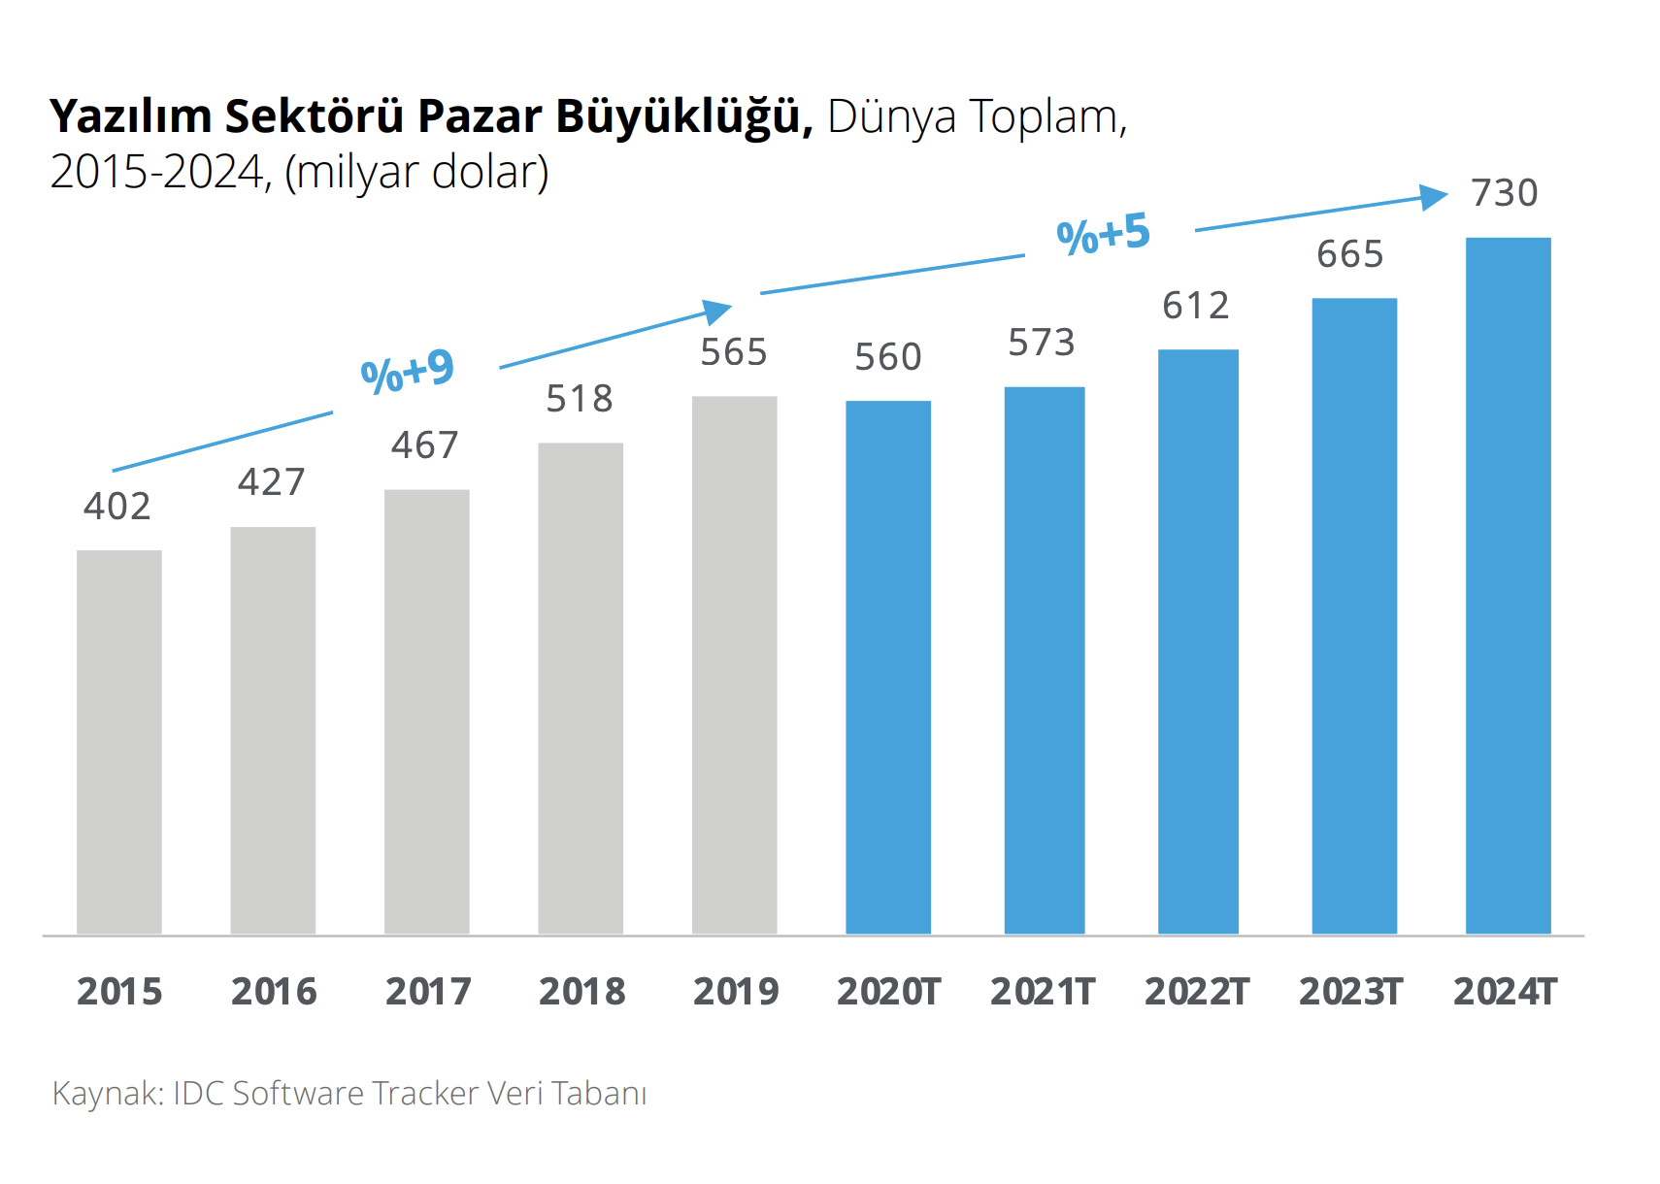
Global Pazar Payı
2019 yılında 565 milyar dolarlık bir büyüklüğe ulaşan küresel yazılım sektörünün gelecek beş yılda %5 büyümesi beklenmektedir.

Slide 19
YURTDIŞI TANITIM

Slide 20
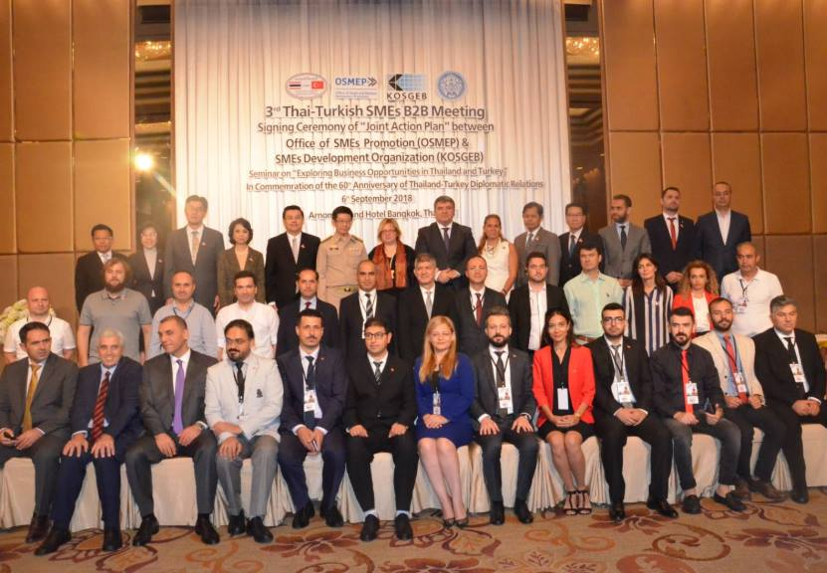
TAYLAND B2B GÖRÜŞMELERİ
Aralık 2016-2018
Tayland OSMEP
Davetlisi olarak
B2B görüşmeleri ve ülkedeki
yatırım fırsatları için ziyarette
bulunuldu.

Slide 21
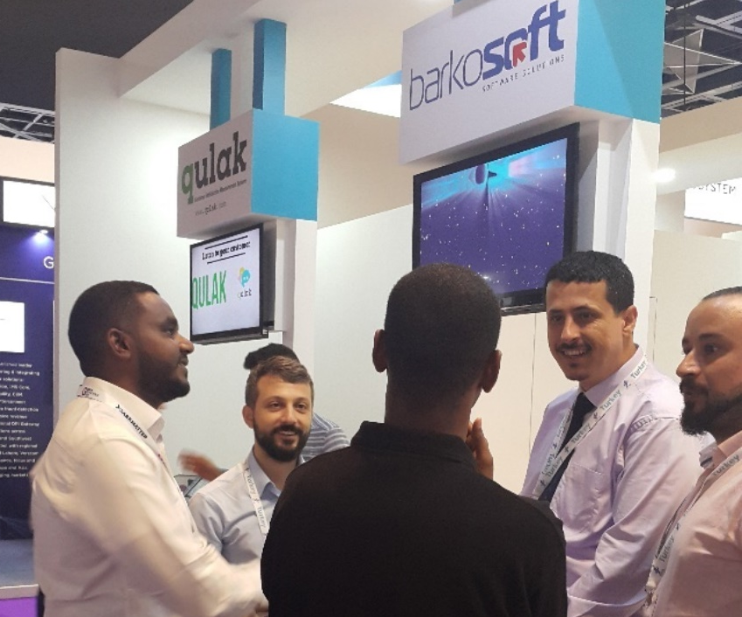
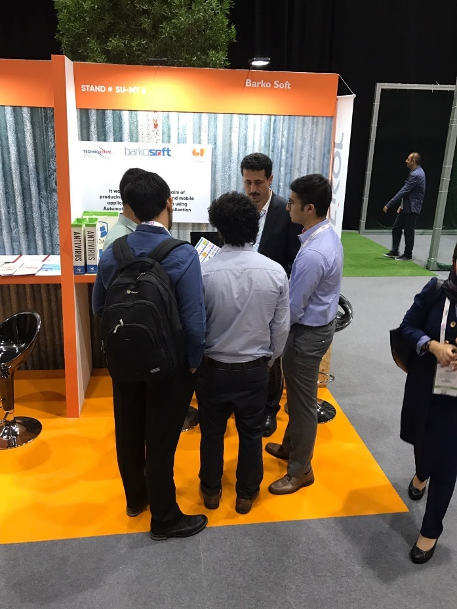
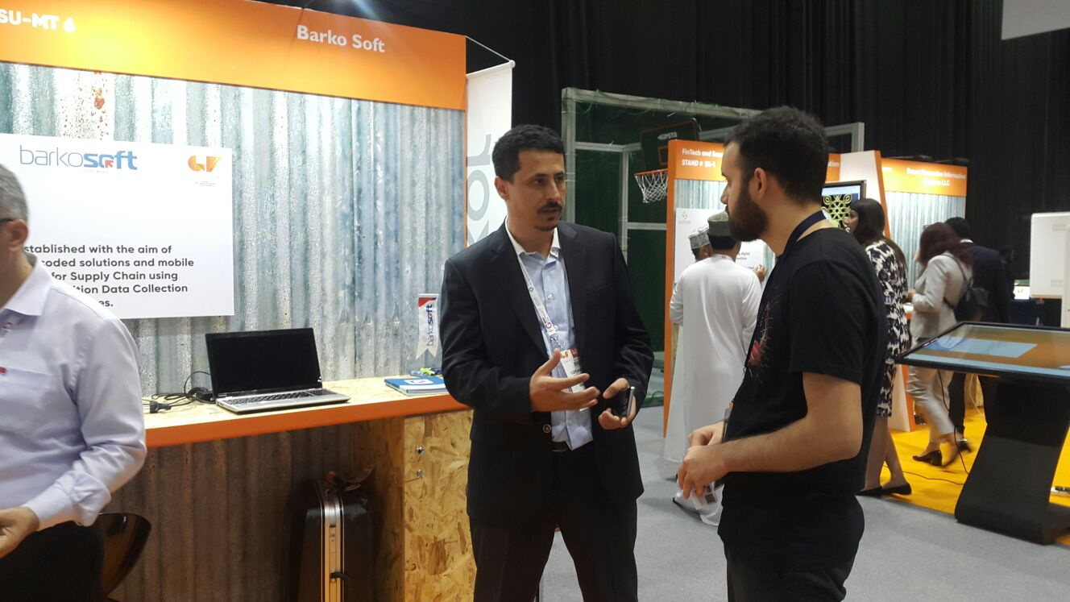
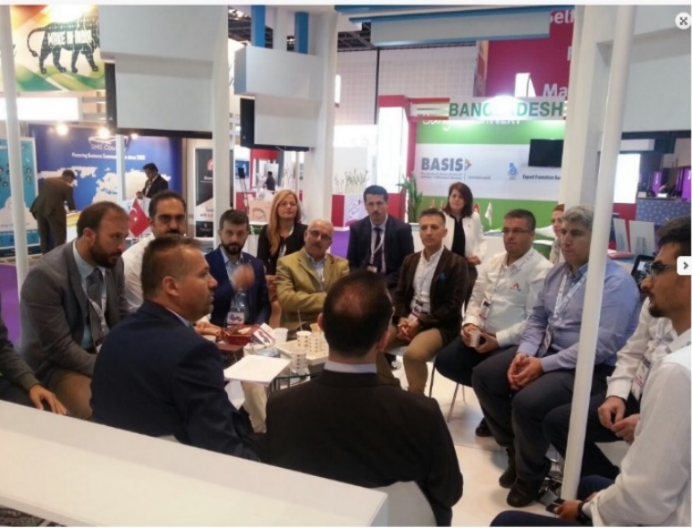
GITEX TEKNOLOJİ HAFTASI (2016-2017-2018-2019 KATILIM)
Ekim 2016 – 2017 – 2018–
2019 140 ülkeden 144.000
Katılımcının ziyaret
ettiği GITEX 2016, 2017,
2018 ve 2019 Teknoloji
Haftasına katılım
sağlandı

Slide 22
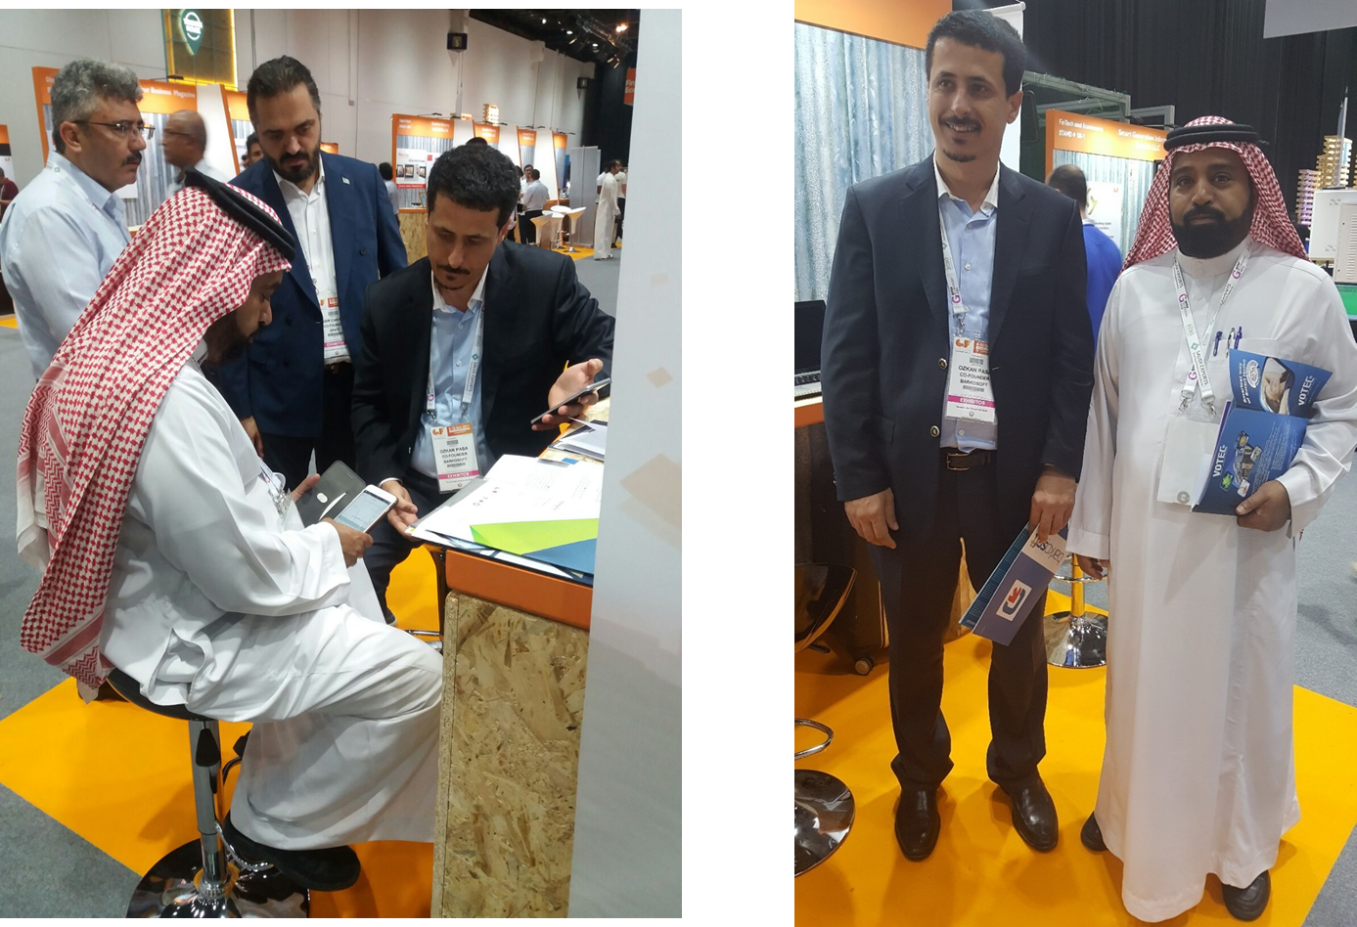
2017 DUBAI GÖRÜŞMELERİ
2017 GITEX TEKNOLOJİ HAFTASINDA
Sudi Arabistan Krallığının en büyük fonlarından biri olan Riyadh Valley Co ile yatırım görüşmesi gerçekleştirildi.

Slide 23
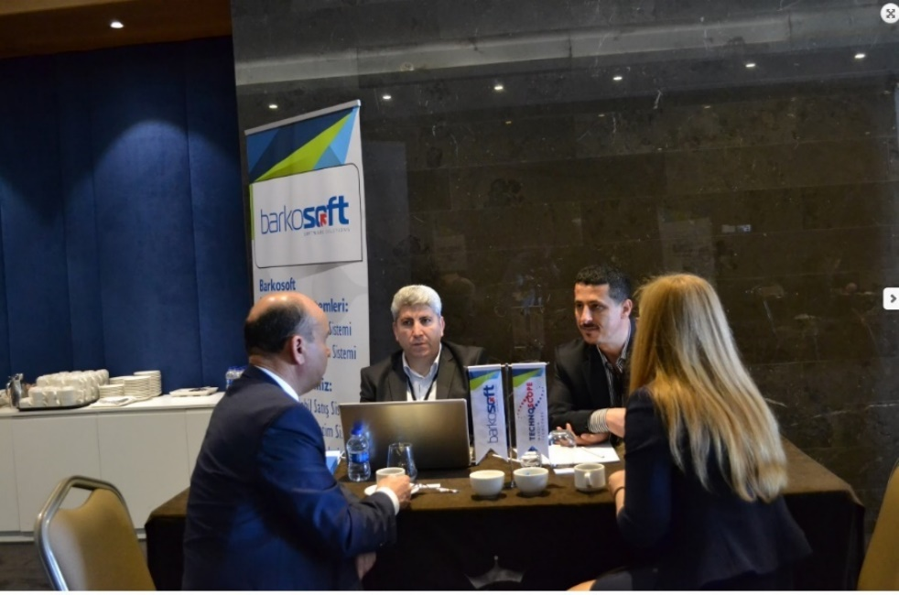
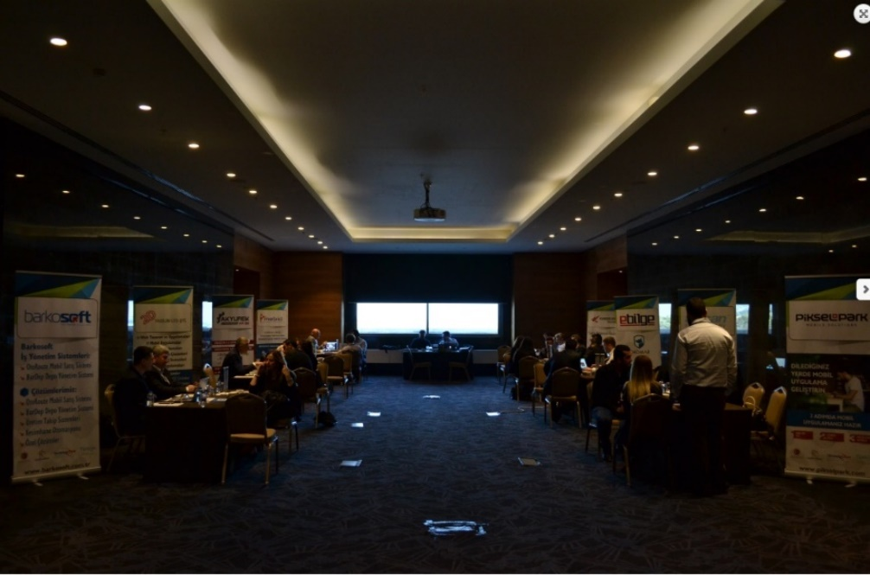
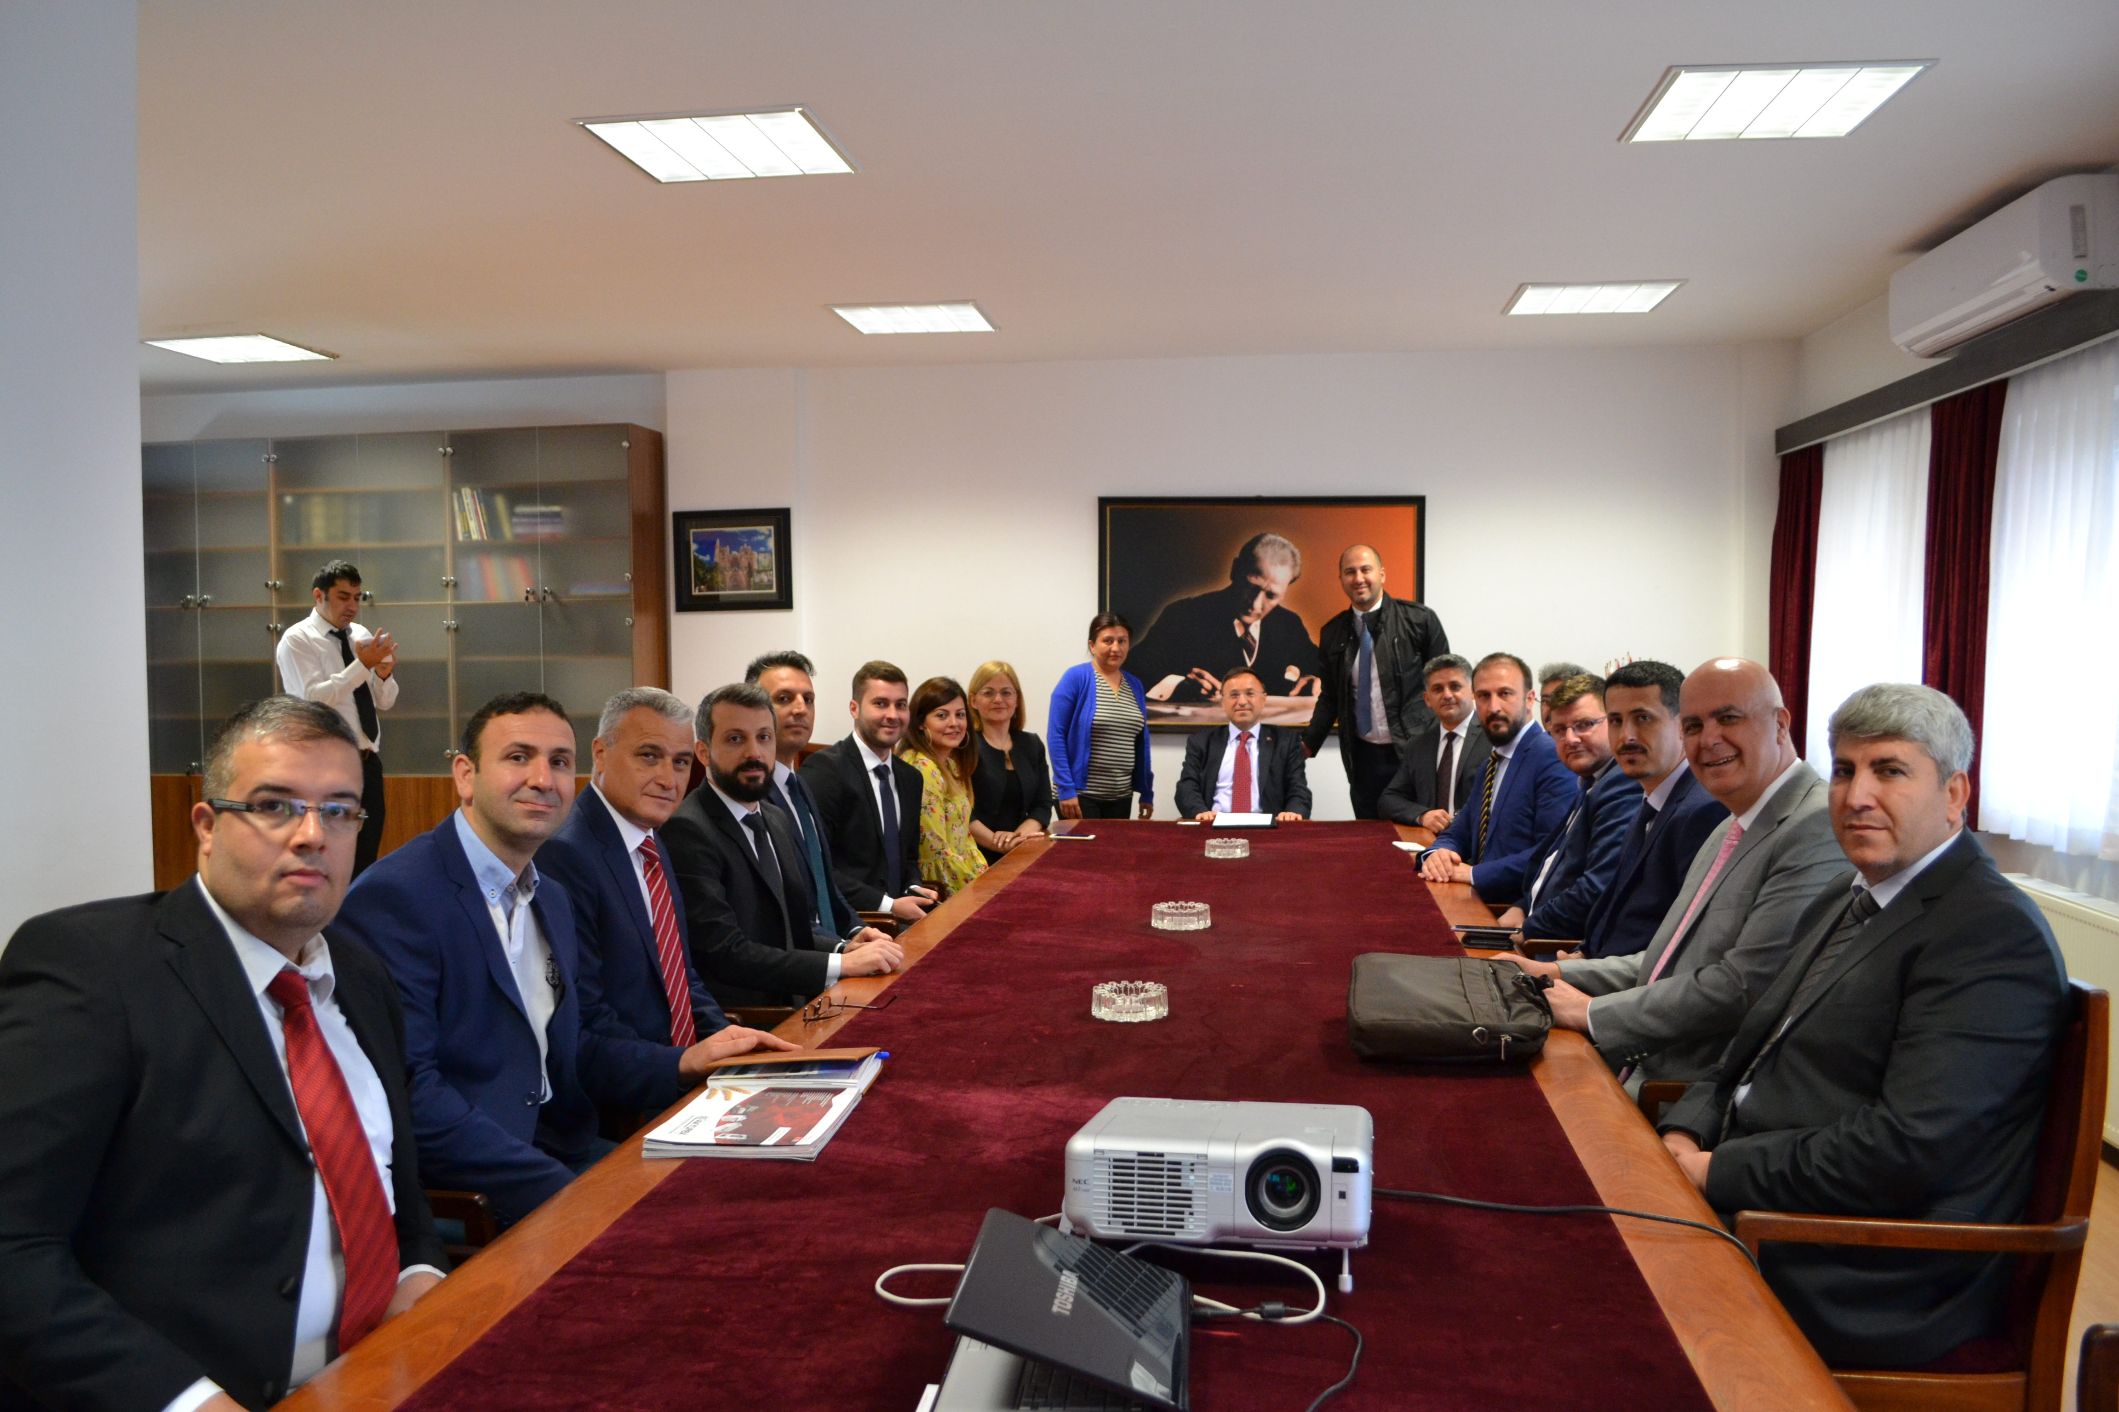
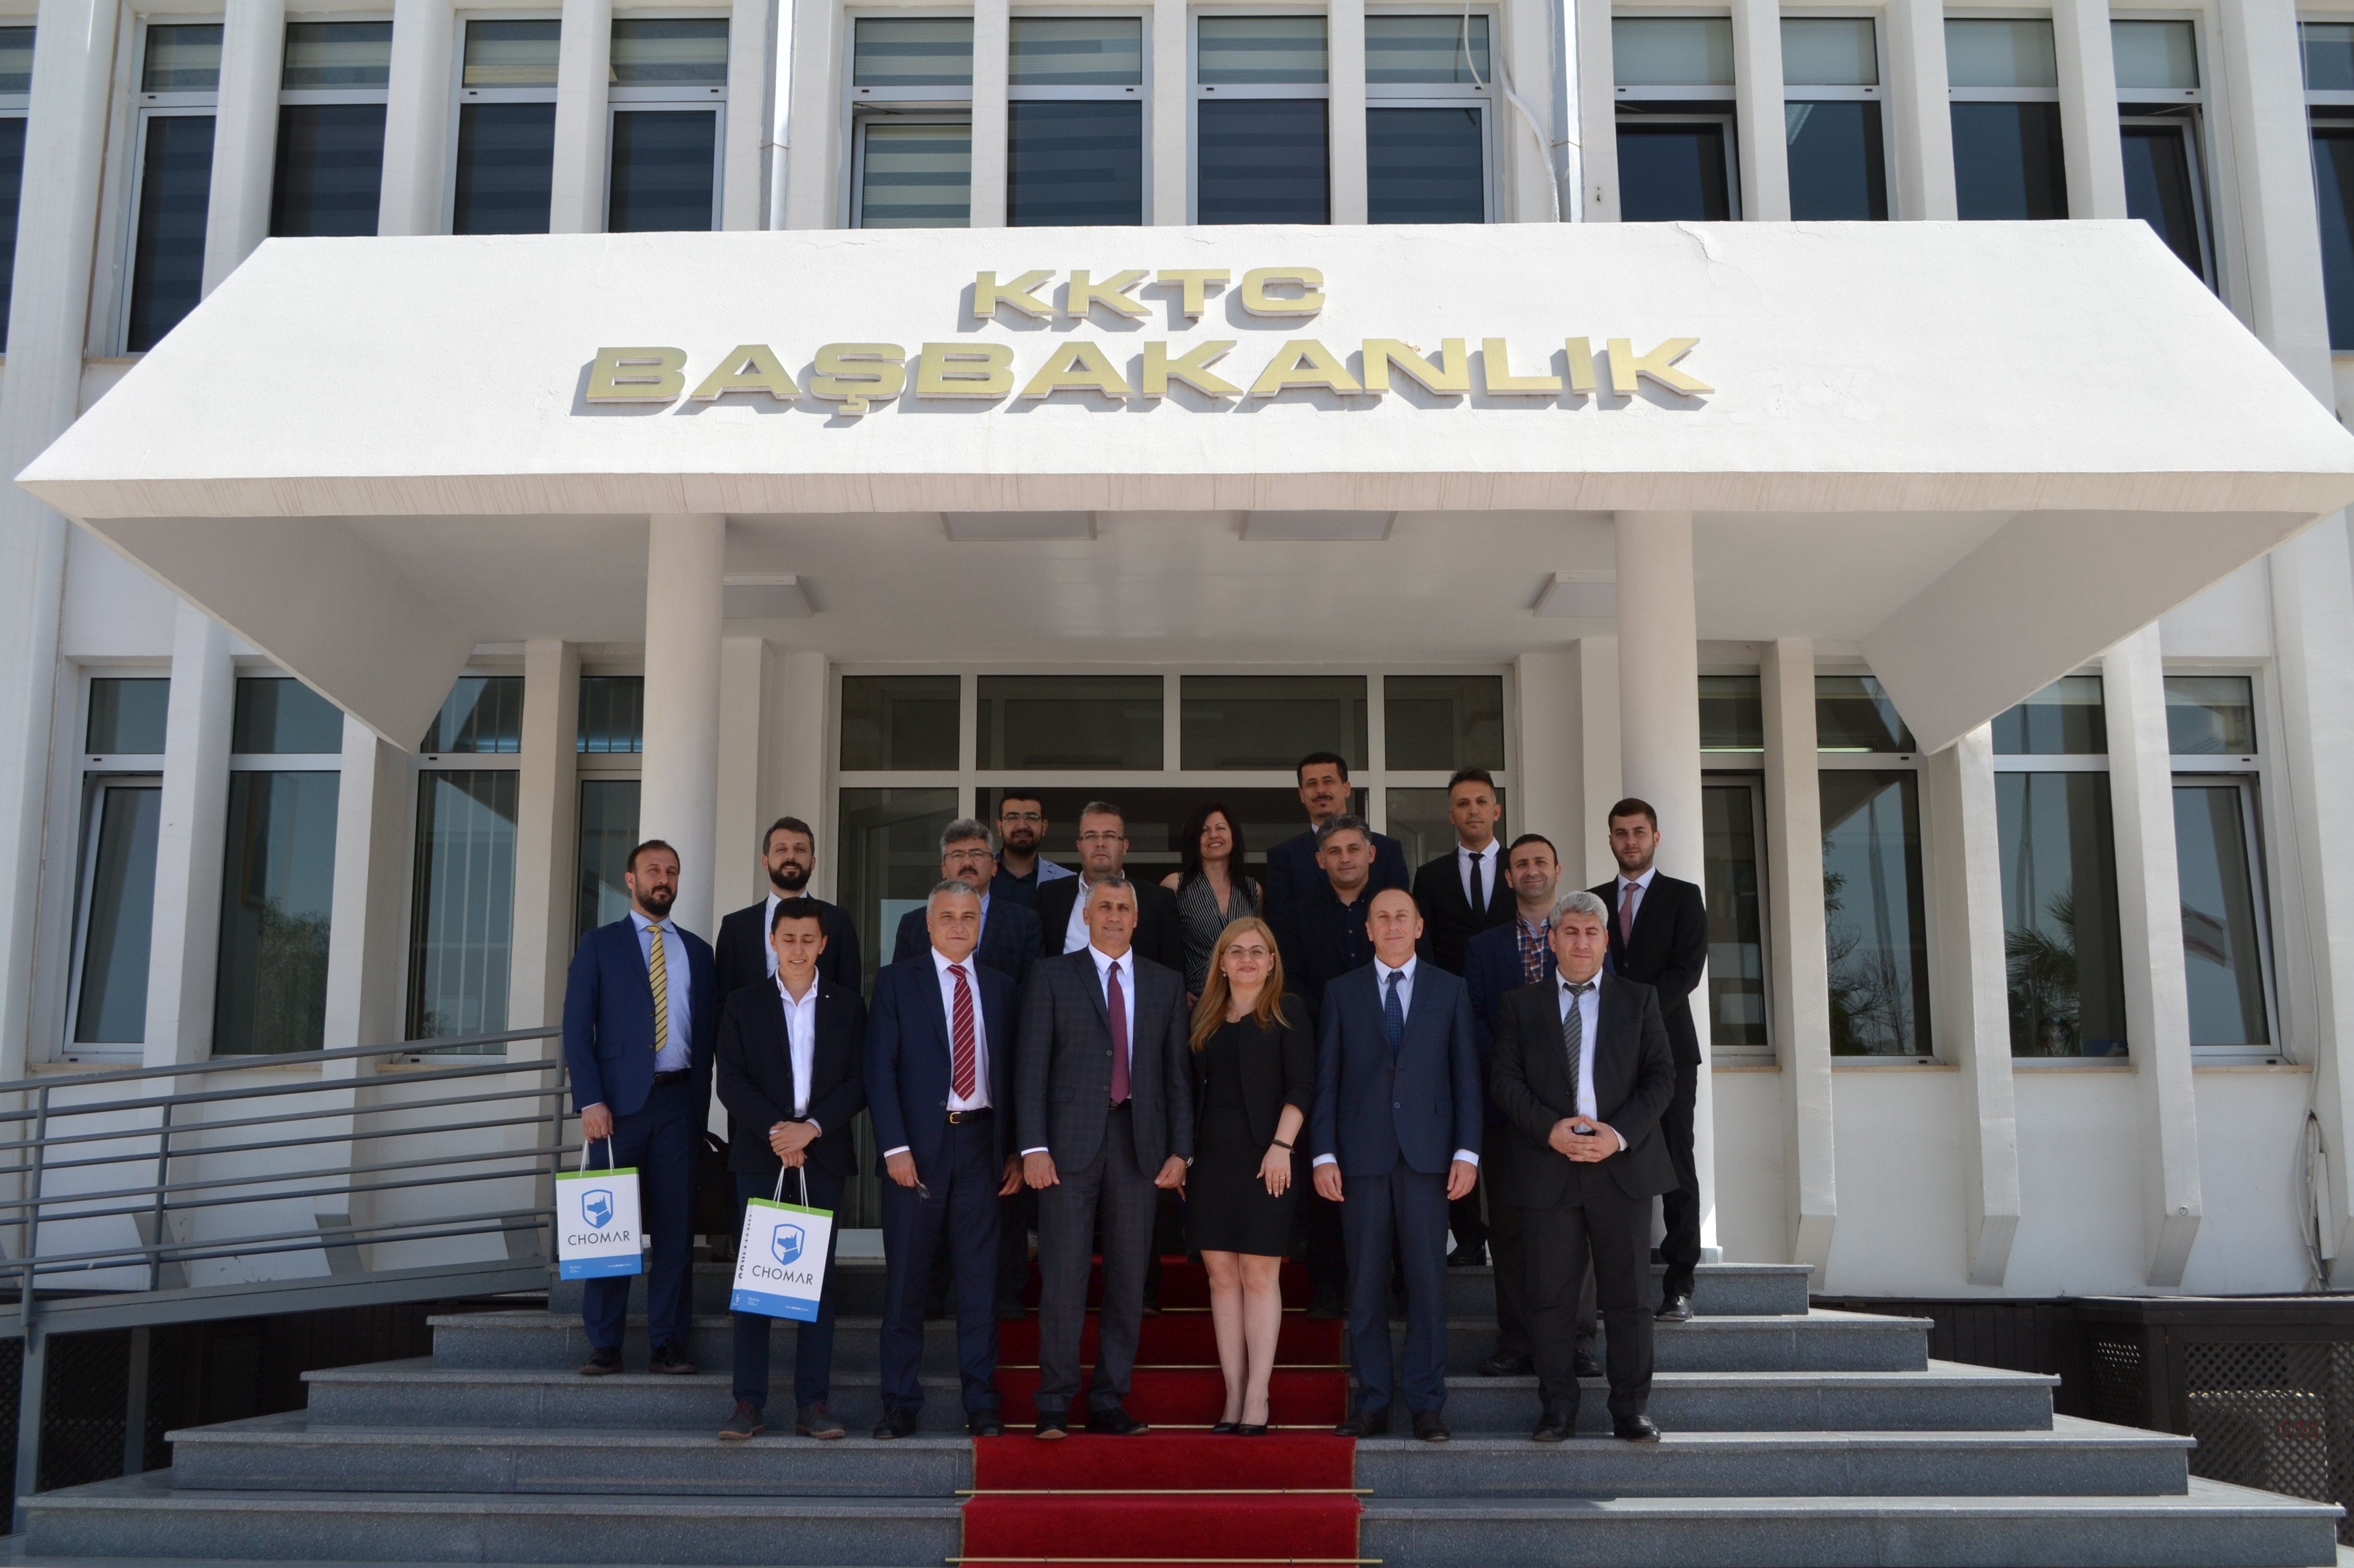
KIBRIS B2B GÖRÜŞMELERİ
NİSAN 2017
K.K.T.C. Kamu Kurum ve özel sektör
temsilcilerine ülkedeki yatırım fırsatları
hakkında bilgi verildi. Ürünlerimizin ülke
çapında kullanılması için görüşmeler
gerçekleştirildi.

Slide 24
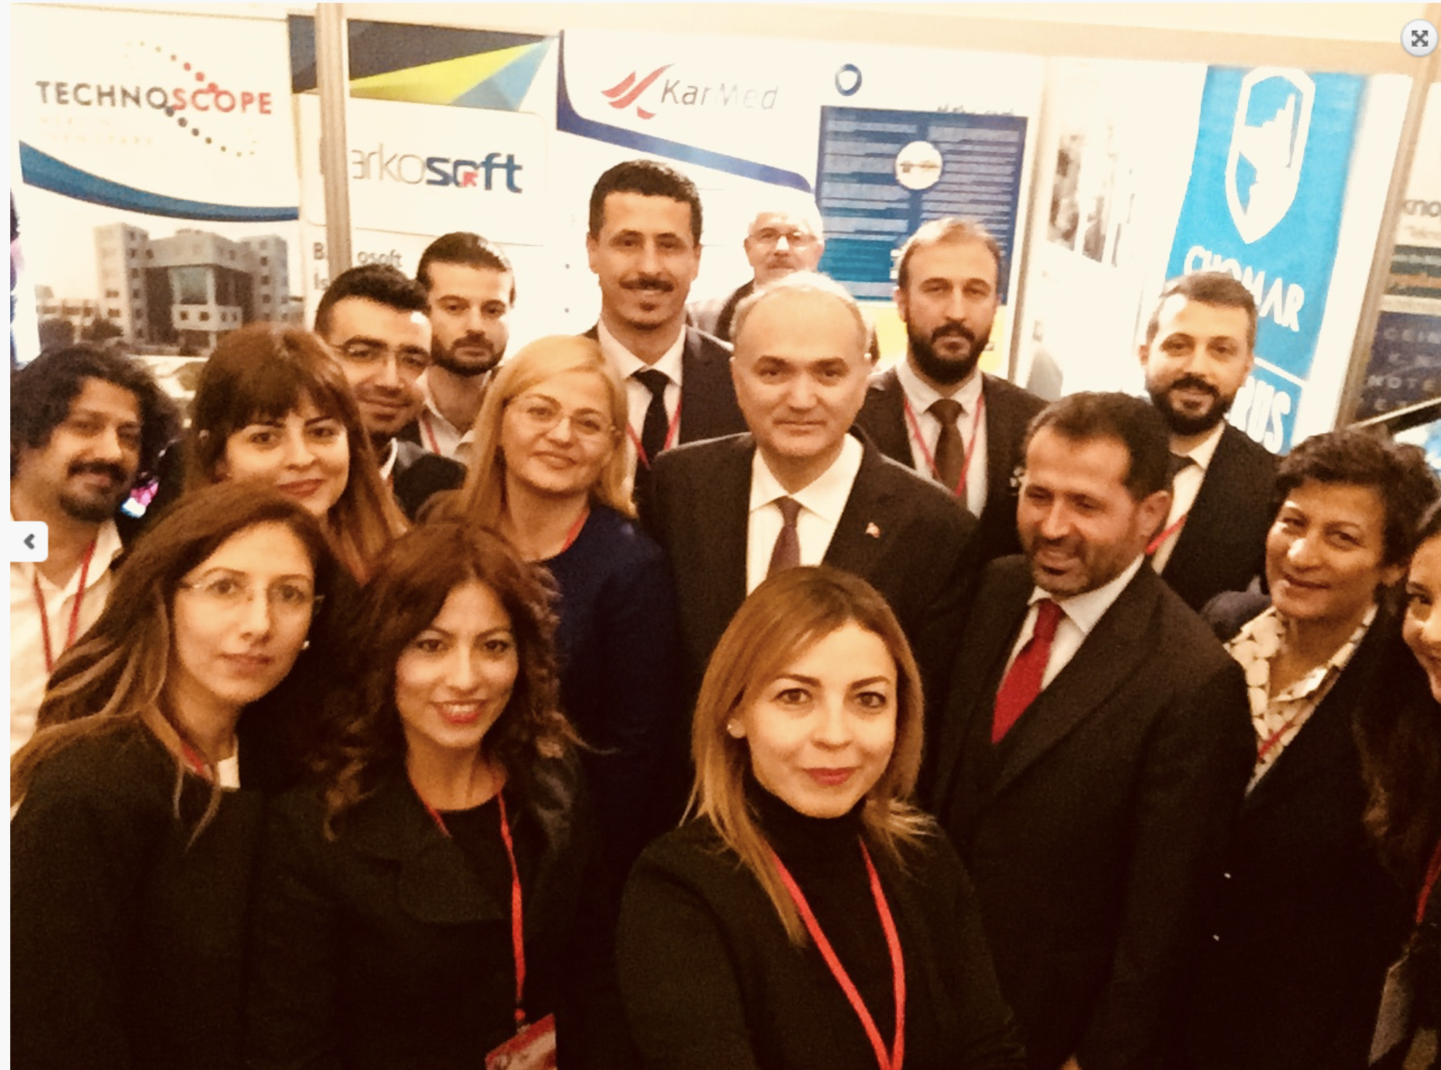
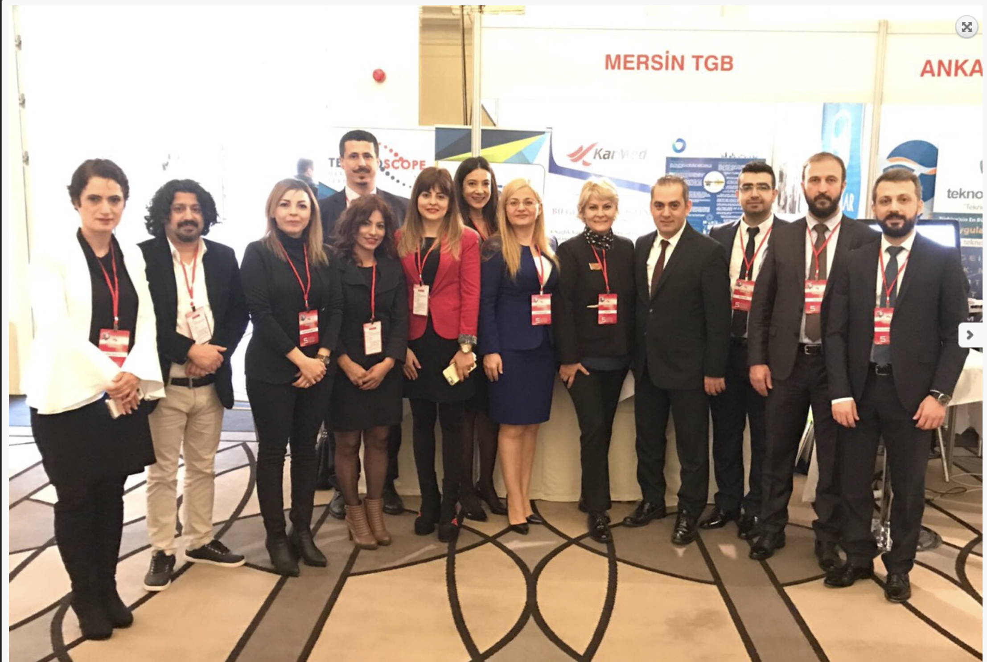
TEKNOLOJİ GELİŞTİRME BÖLGERİ ZİRVESİ
2.3.4. ve 5.
TEKNOLOJİ GELİŞTİRME
BÖLGELERİ ZİRVESİNE
KATILIM SAĞLANDI
BİLİM,SANAYİ VE
TEKNOLOJİ BAKANIMIZA
PROJE ARZ EDİLDİ.

Slide 25
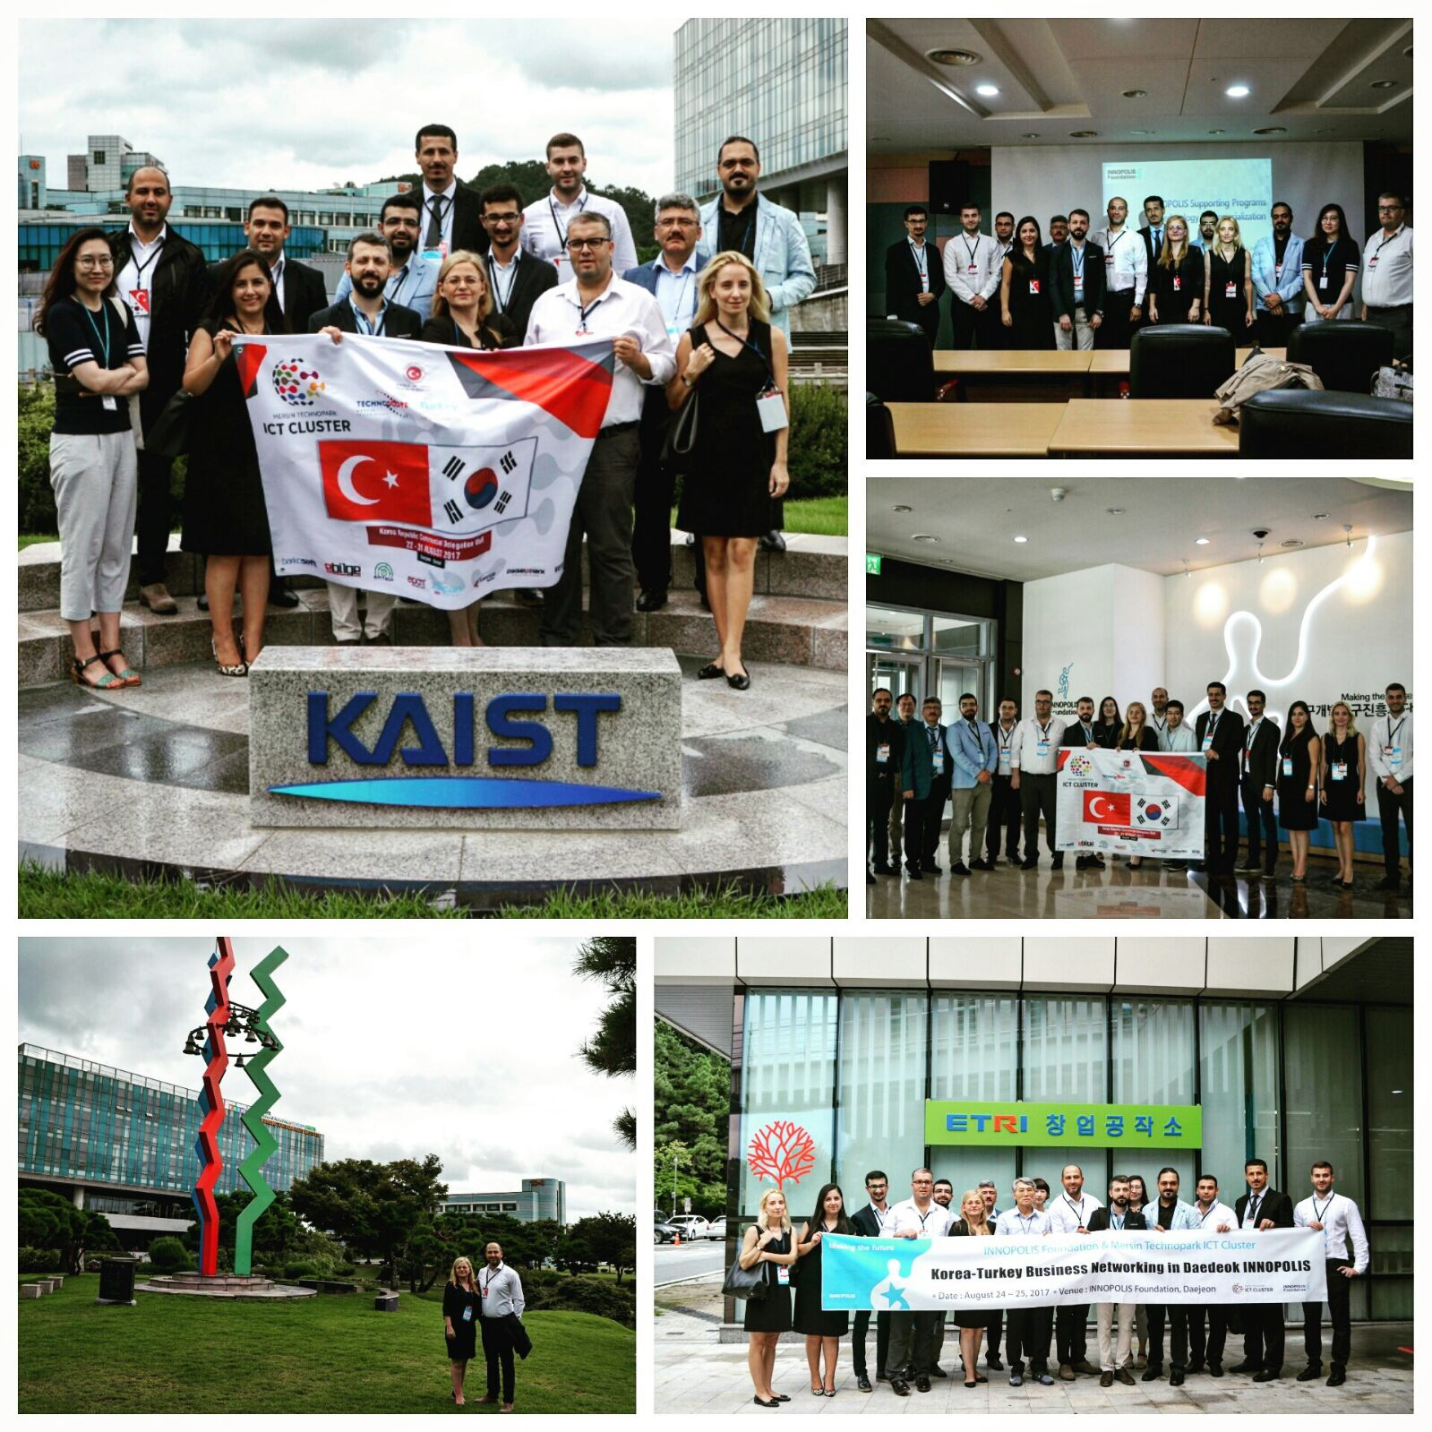
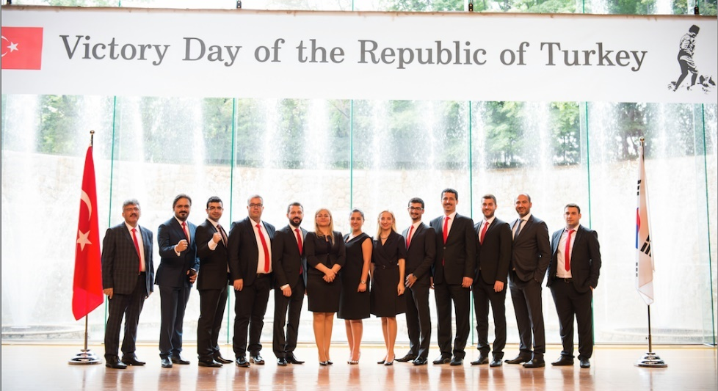
G. KORE ZİYARETİ
G. Kore ziyareti kapsamında B2B ve yatırımcı
görüşmeleri gerçekleştirip,
Innopolis Vakfı,KAIST,ETRI Teknoloji
Ticarileştirme Merkezi ve ETRI Elektronik ve
Telekomünikasyon Araştırma Enstitüsü ziyaret
ettik. Seul kentinde ise Dünyanın en büyük veri
merkezlerinden olan LG CNS ziyaret ettik.

Slide 26
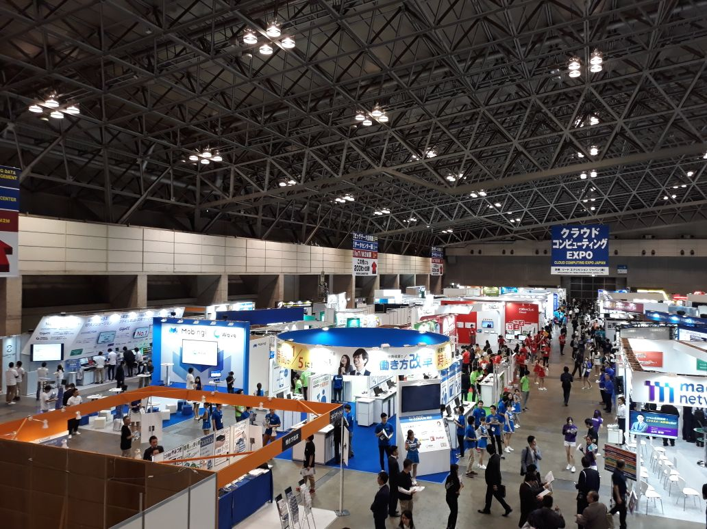
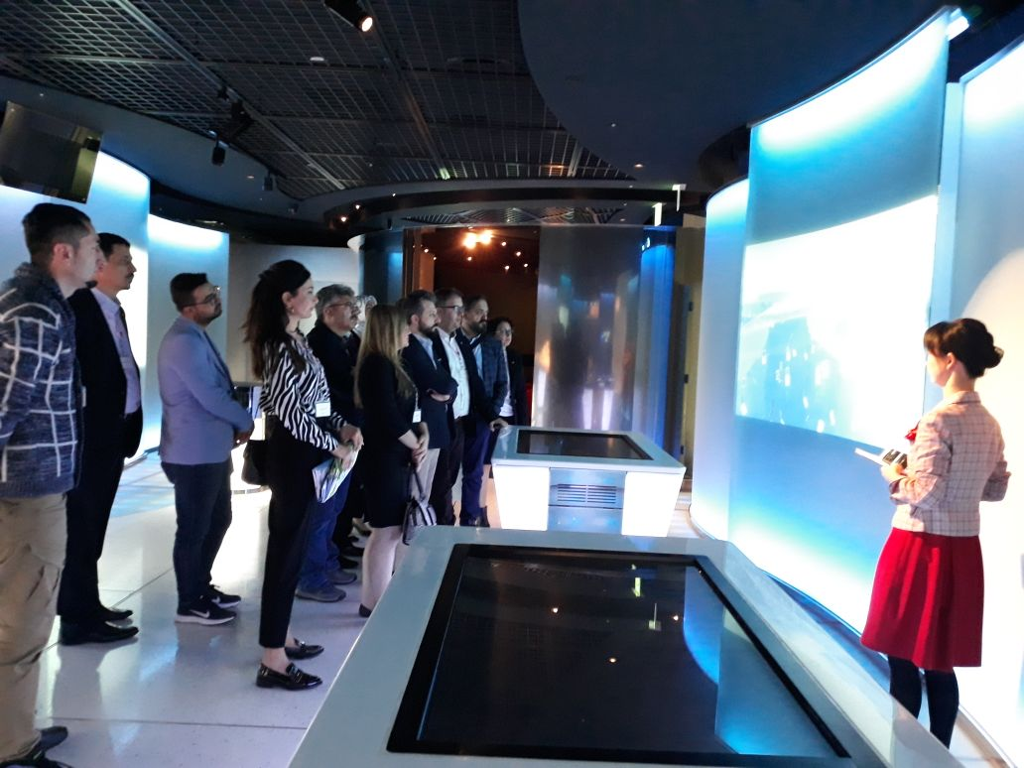
JAPAN IT WEEK 2018 KATILIM
Japonya Ticaret Heyeti Programı kapsamında, Japonya IT Week fuarına ziyaret gerçekleştirildi. Kanagawa Science Park ve Yokosuka Science Park'a ziyaretler gerçekleştirdi. Yokosuka Science Park ziyareti esnasında Docomo R&D Center ziyareti gerçekleştirildi.

Slide 27
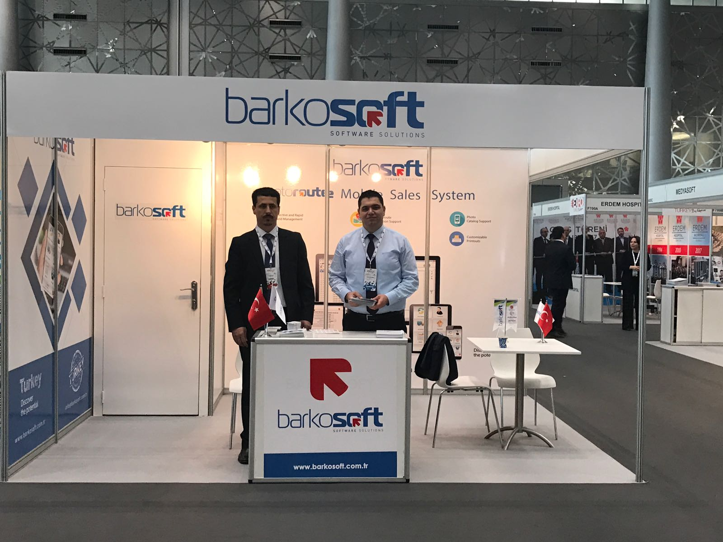
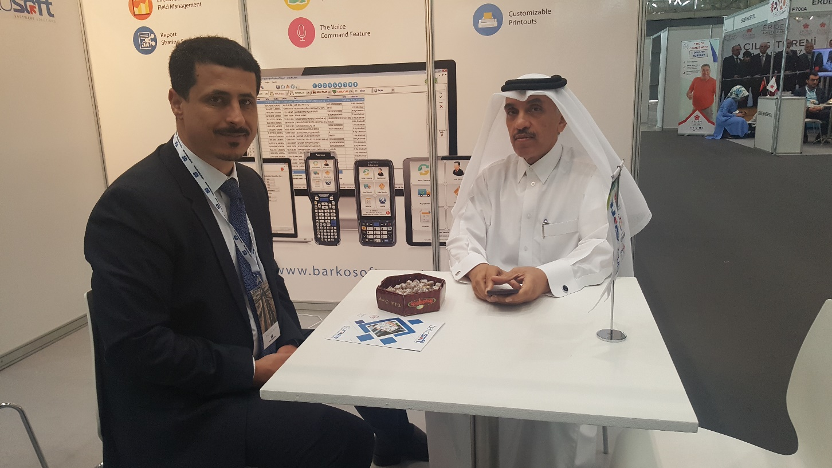
2018 - 2019 EXPO TURKEY BY QATAR
KATAR Fuarı
Expo Turkey by
Qatar 2018 –
2019
fuarına stantlı
katılım
sağlandı.

Slide 28
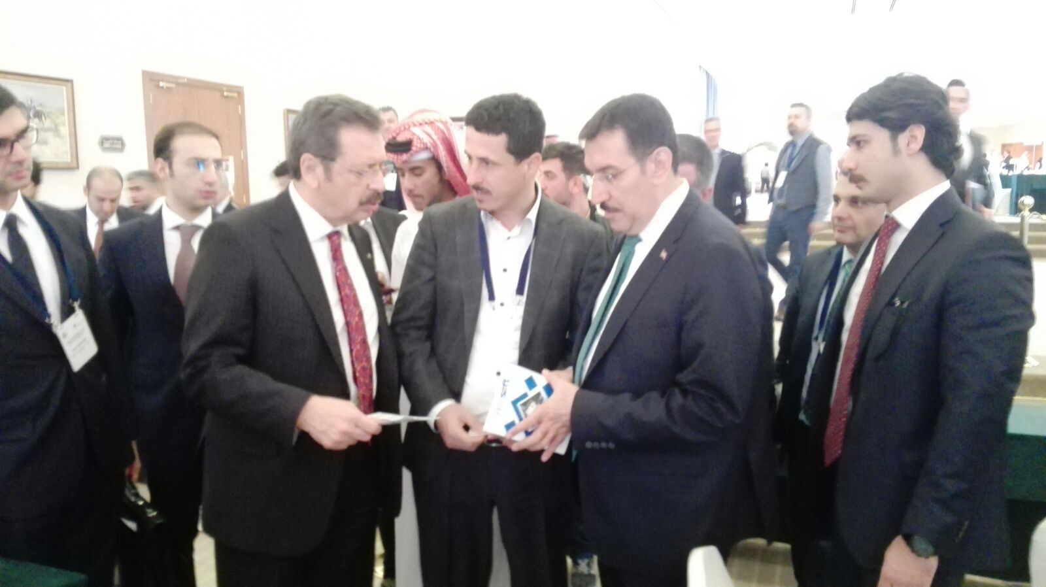
2018 EXPO TURKEY BY QATAR
KATAR B2B Görüşmeleri
TOOB Başkanı Sayın Rıfat
HİSARCIKLIOĞLU’na ürünlerimiz
hakında bilgi verildi.

Slide 29
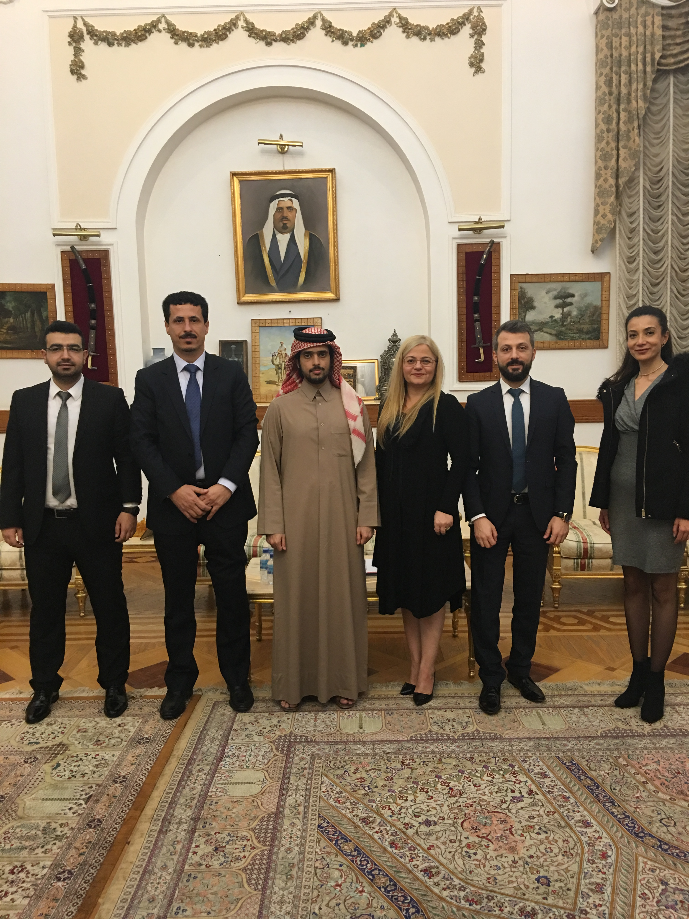
2018 EXPO TURKEY BY QATAR
KATAR Yatırımcı Görüşmeleri
Al Faisal Holding Yönetim Kurulu Üyesi ve
Al Sawari Holding Başkanı
Sheikh Turki Bin Faisal Al Thani ile potansiyel iş birlikleri noktasında görüşme sağlandı.

Slide 30
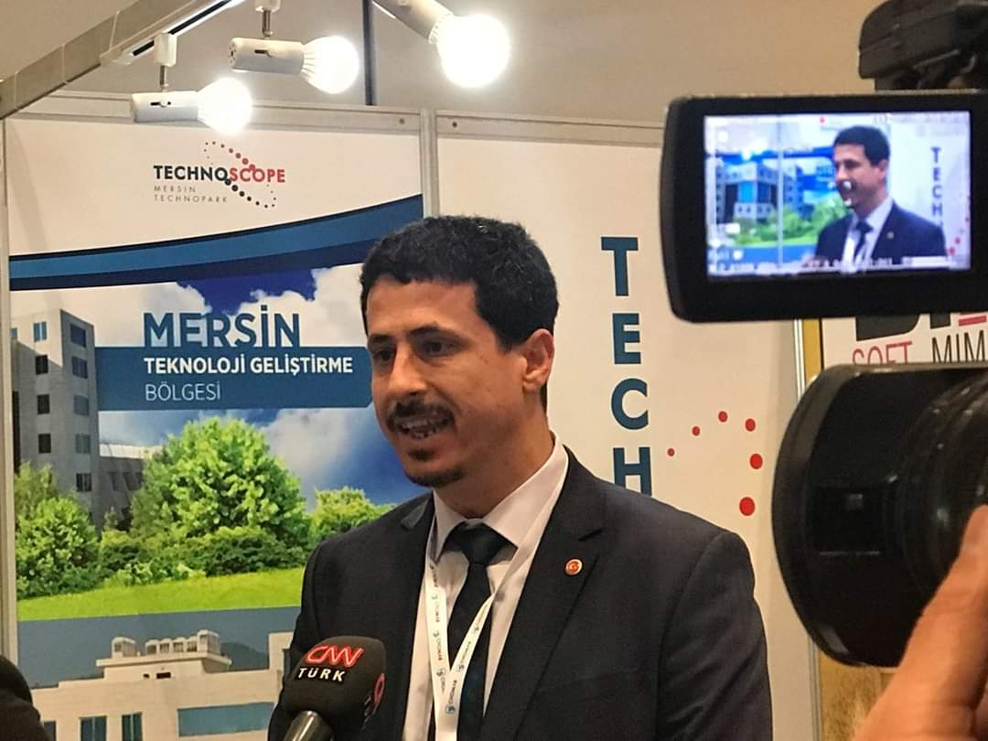
CNN TÜRK ANAHABER
CNN Türk ana
haber bültenine
konuk olunarak
ürünlerimiz
hakkında bilgi
verildi.

Slide 31
ARGE KAMPÜS PROJESİ

Slide 32
TESİS ÖZELLİKLERİ
Yapılacak bu yatırım ile, bugünün ve geleceğin teknolojisi olan bulut bilişim alanında katma değeri yüksek yazılım çözümleri geliştirilecektir.
Bu çözümleri kullanacak işletmelerin, iş yapış şekli değişecek dijital dönüşümlerine büyük katkı sağlanacaktır.
150’yi aşkın istihdam kapasitesi sayesinde bilişim personeli yetiştirilmesi açısından önem taşıyacaktır.
Mersin Üniversitesi ve bölgedeki yüksek öğrenim kurumları mezunları için cazip iş fırsatları oluşturulacaktır.
Ar-Ge, Tasarım, Teknik, Destek, Satış, Pazarlama, Muhasebe birimleri ve sosyal alanları ile modern teknolojiler kullanılarak inşa edilecektir.
Yaklaşık 5,700 m2

Slide 33
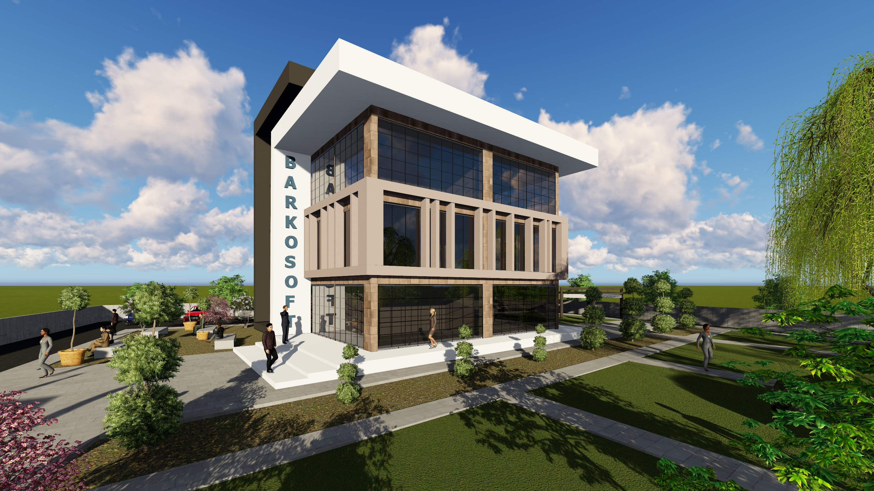

Slide 34
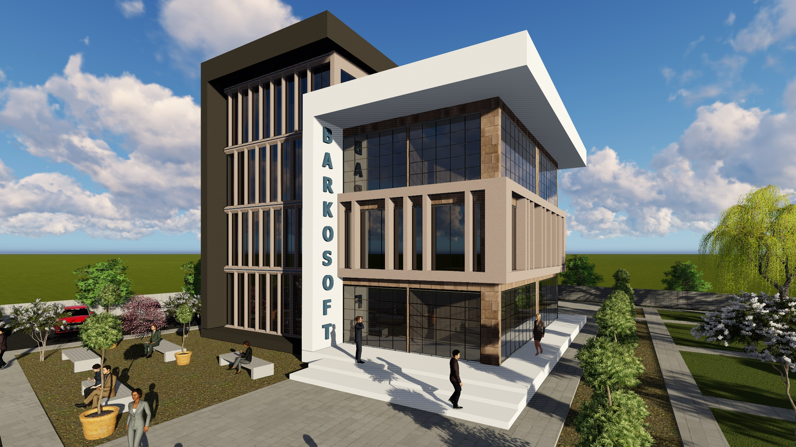

Slide 35
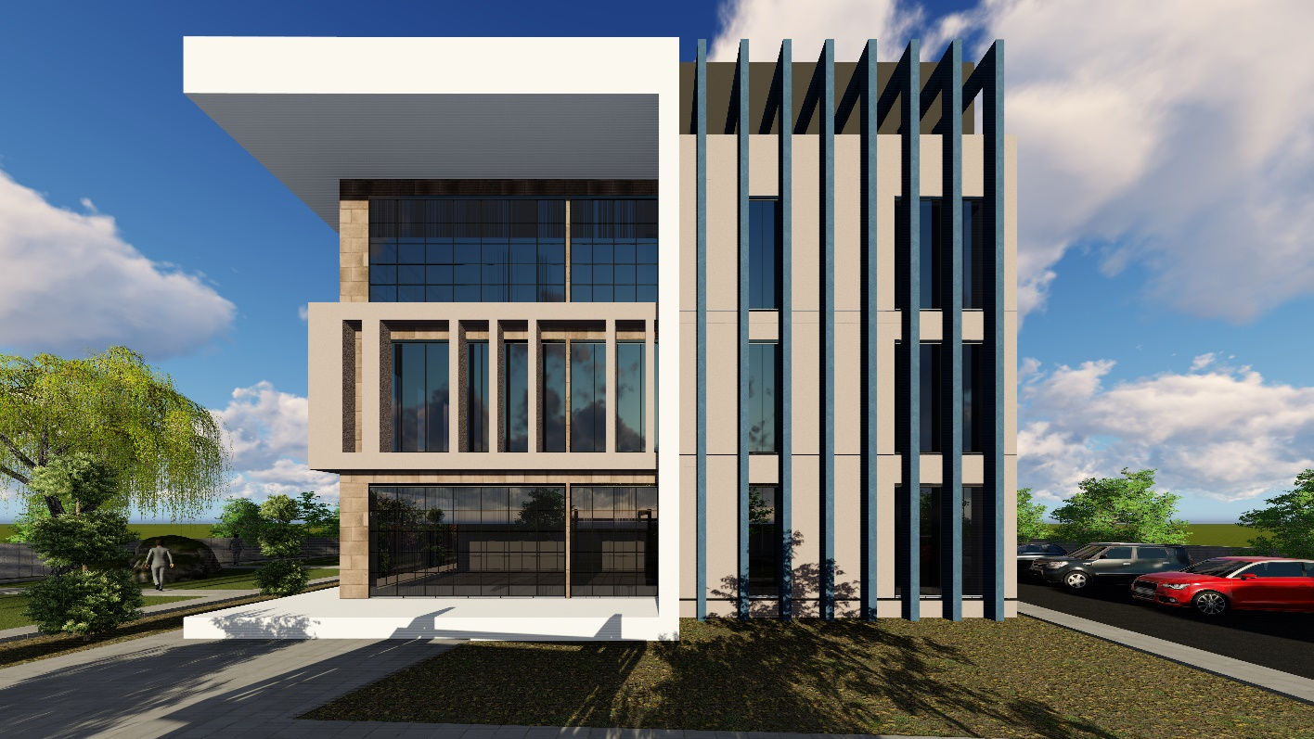

Slide 36
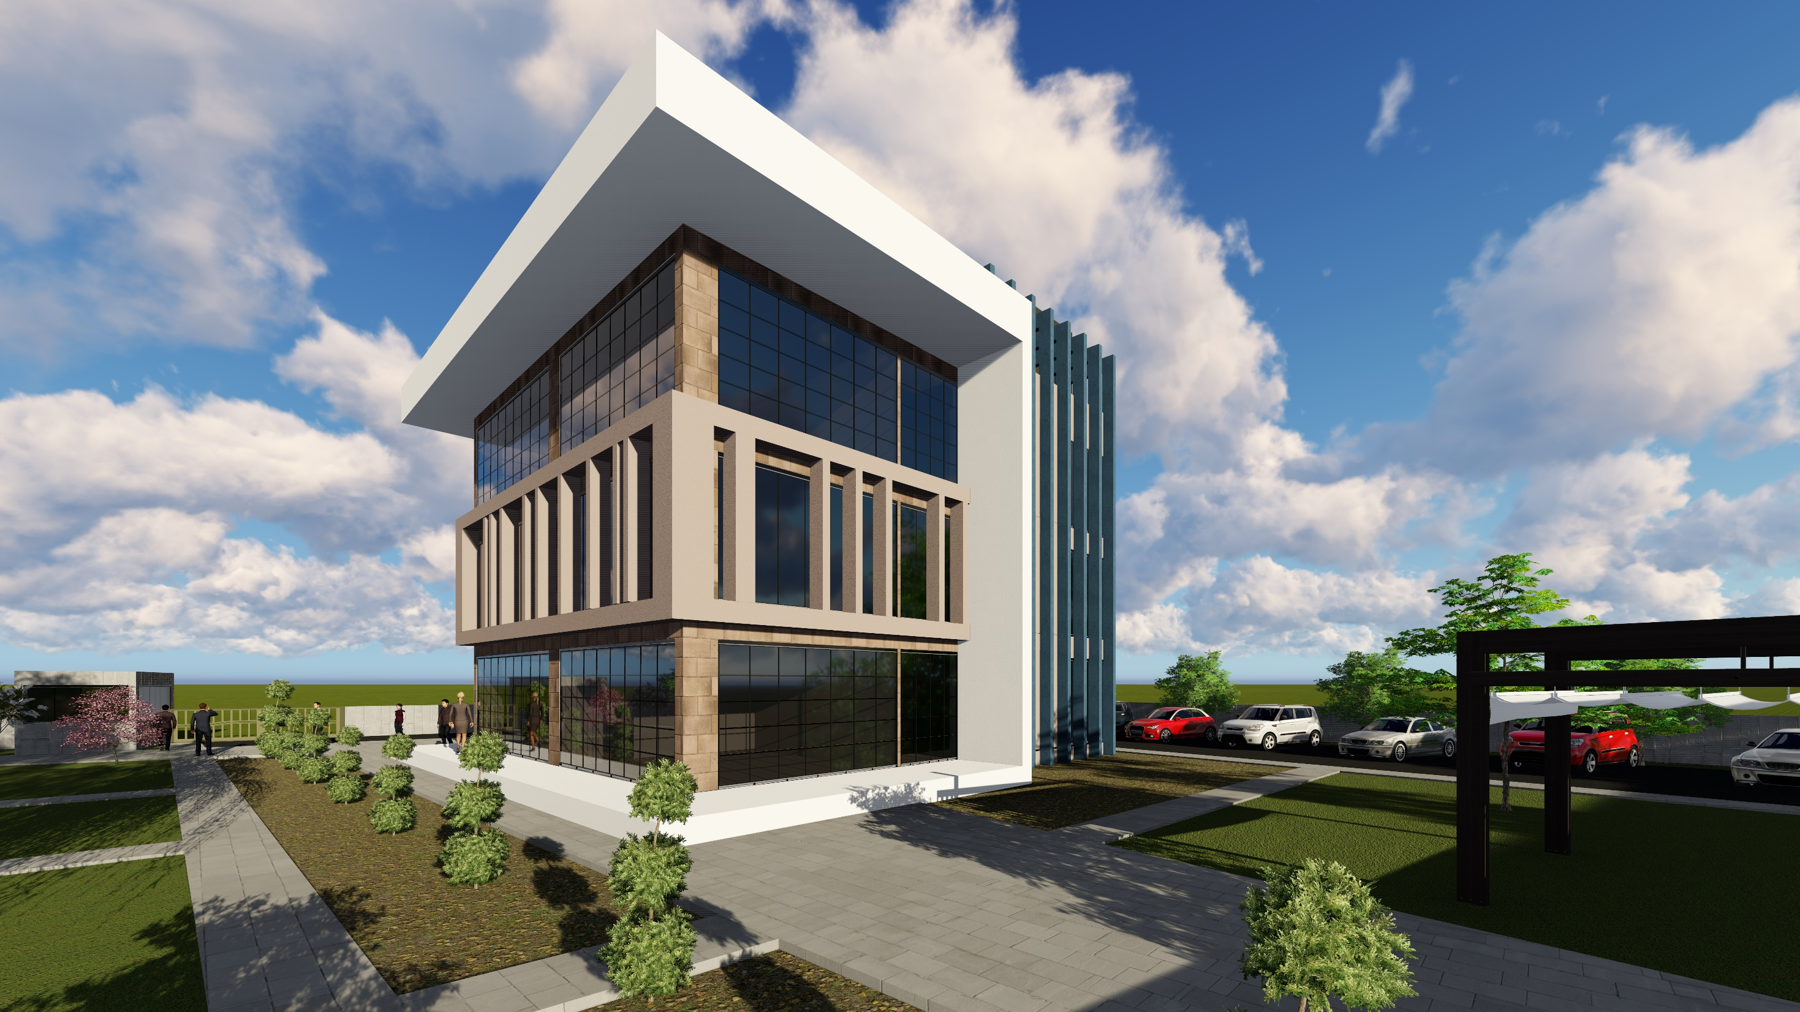

Slide 37
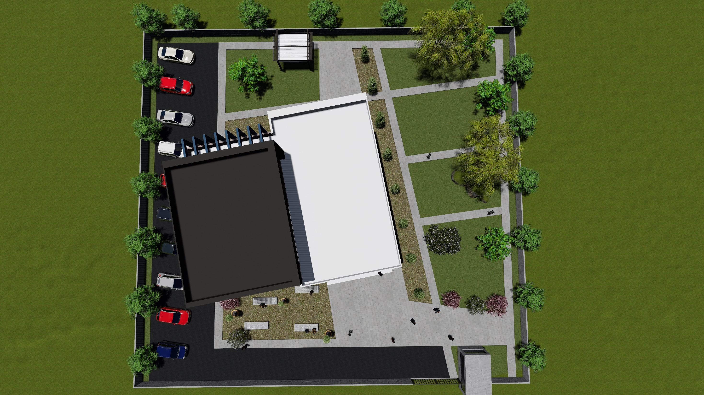

Slide 38
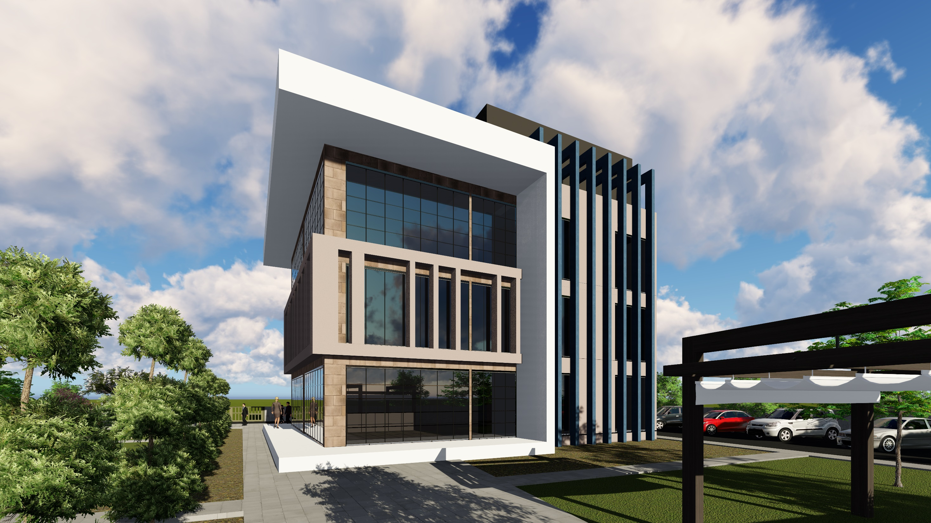

Slide 39
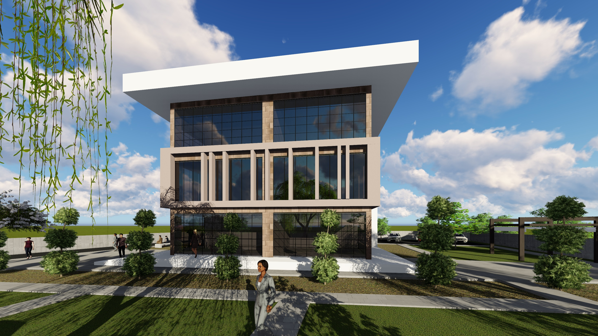

Slide 40

Faaliyet Alanları
Mobil Satış Sistemleri
Kesimhane / Sürü Takip Otomasyonları
İş Yönetim Sistemleri
Depo Yönetim Sistemleri
Bulut Çözümleri
Muhasebe Çözümleri

Slide 41
BARKOSOFT ÜRÜN GAMI

Slide 42





BARKOSOFT ÜRÜN GAMI
Hesapcini Ön Muhasebe Sistemi
MobilRut Saha Satış Sistemi
BarDep Depo Yönetim Sistemi
OtoRoute Mobil Satış Sistemi
Kesimhane/ Sürü Takip Otomasyonları

Slide 43
10+ farklı ülkede kullanıcı
4.6 / 5.00
7.000 +
KULLANICILAR
Kazakistan, Azerbaycan, KKTC, Belçika, Almanya Dubai, Katar .....
Kullanıcı
Beğeni oranı

Slide 44
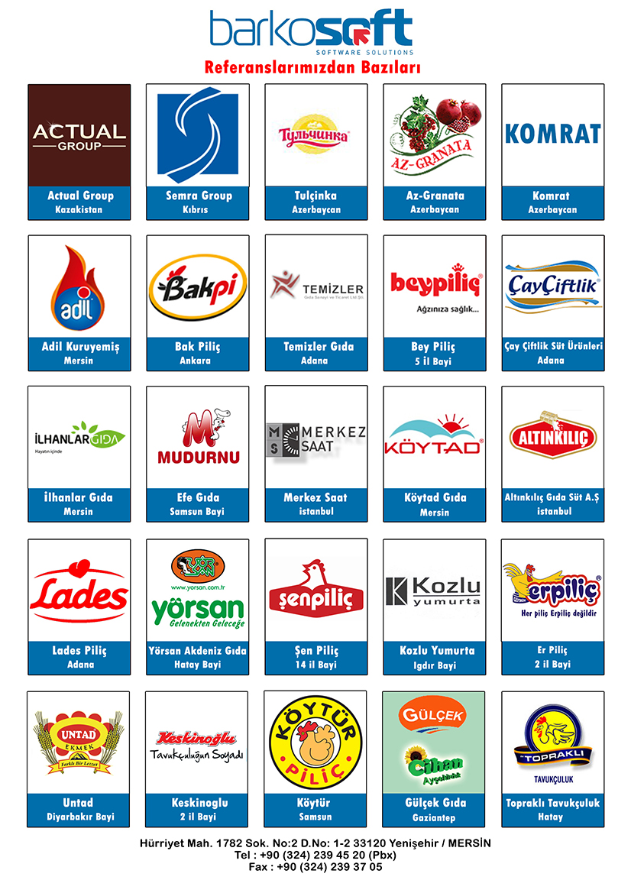
Referanslarımızdan Bazıları

Slide 45
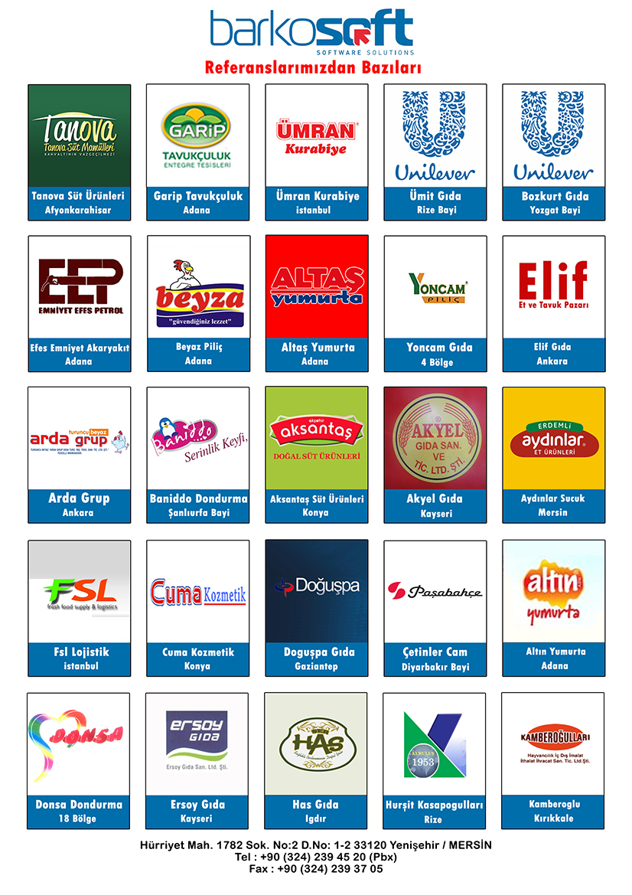
Referanslarımızdan Bazıları

Slide 46
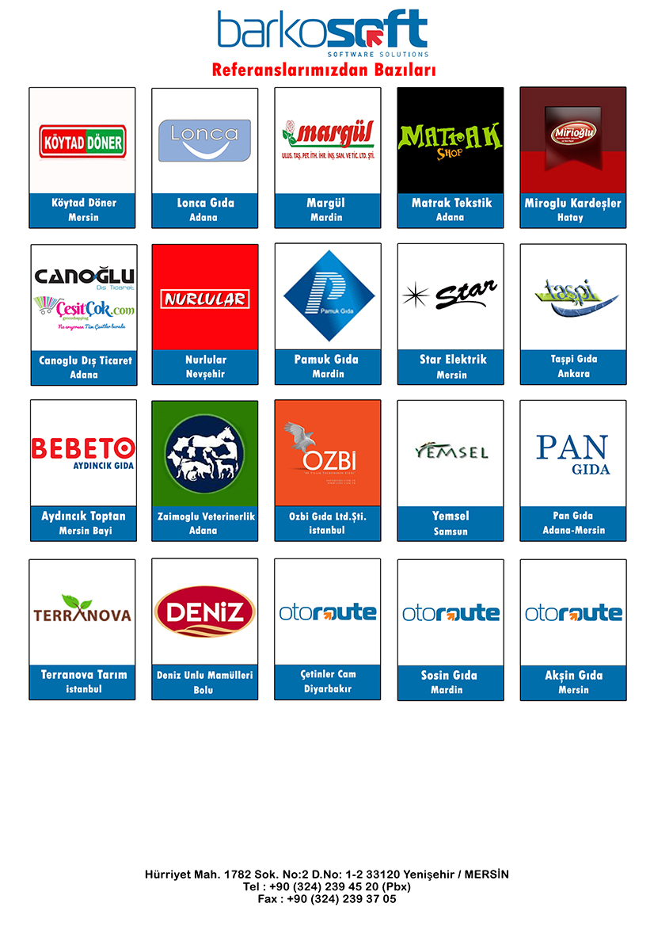
Referanslarımızdan Bazıları

Slide 47
Teşekkürler
TEŞEKKÜRLER...
bilgi@barkosoft.com.tr
0324 324 21 11
www.barkosoft.com.tr

